Slide 1
宏基因组数据分析的 机遇与挑战
中国农业大学国家农业绿色发展研究院
微生物专题报告（十五）
刘永鑫
中国科学院
宏基因组公众号
2020年12月8日
Notes:
各位老师、同学好！感谢中国农业大学张福锁院士、彭静静老师的邀请，参加中国农业大学国家农业绿色发展研究院， 微生物专题报告（十五）。我叫刘永鑫，来自中科院遗传发育所工程师，宏基因组公众号创始人，今天报告的题目是宏基因组数据分析的 机遇与挑战

Slide 2

本科
博士
博士后
微生
物组
刘永鑫：想学菌群生物信息分析-21分钟带你入门
Notes:
目前走完2个17年，17岁上大学，接触微生物专业17年。先给大家看一幅漫画，这张图最能代表我这17年对科研的感悟，我在本科的时候，学了4年的微生物学，之后又花了6年，获得了生物信息学博士学位，然后做了两年博士后科研工作，用了12年的时间，我以为我走到了一个科研的很专业的高度。其实只是给我看到微生物组这个领域的入场券，进入了这个永久看不到山顶的领域。在正式工作后加入了微生物组这个领域，我发现自己有多渺小，之前学的东西是那么的微不足道，微生物组学是一个非常伟大的领域，有永远挖不完的宝藏。在这个领域里工作的越久越会发现他有多么深不可测，而且你越会发现自己有太多的东西未知

Slide 3
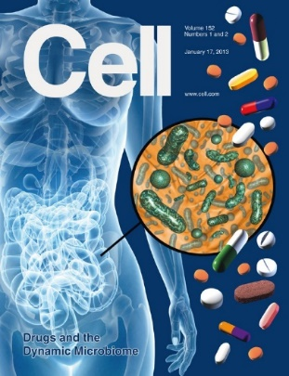
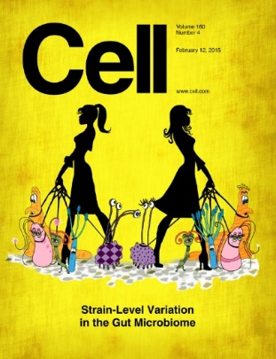

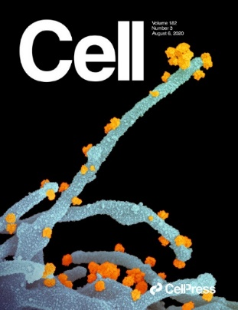
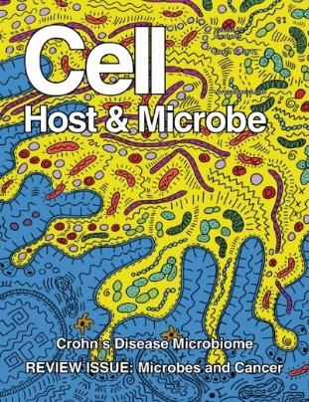
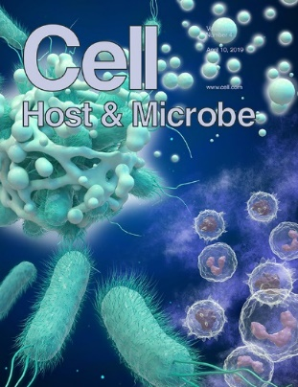
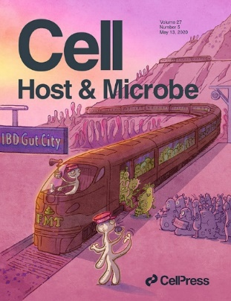
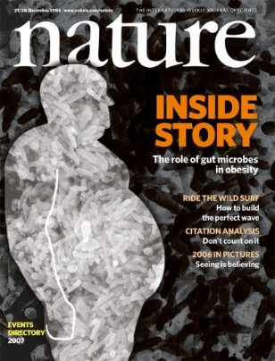
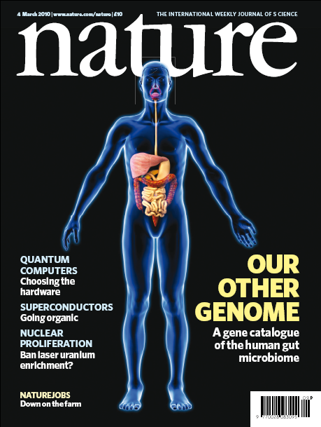

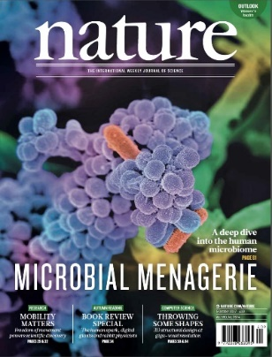

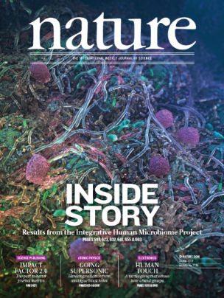
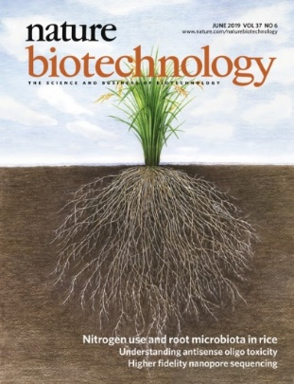
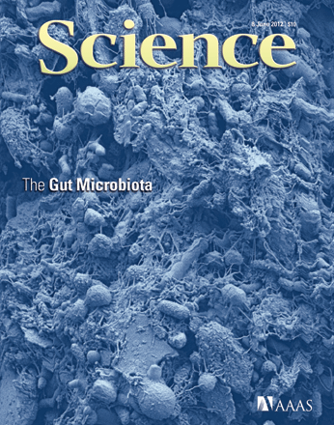
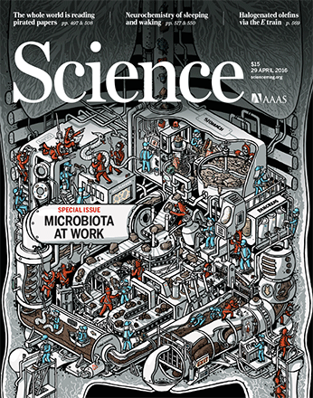
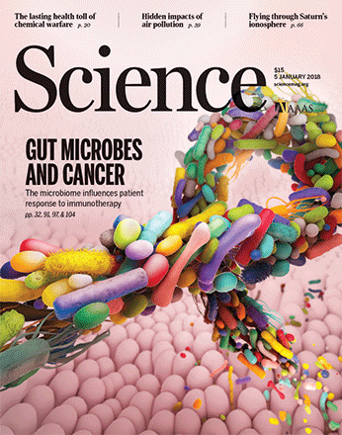
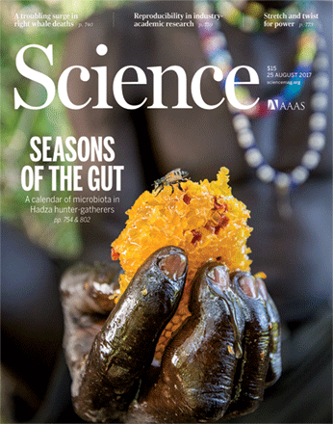
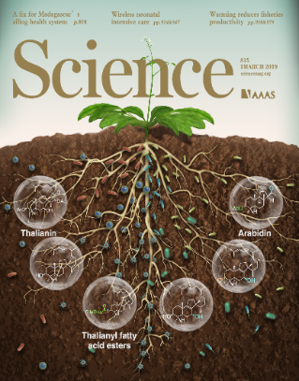


为什么微生物组这么热？
Notes:
为什么微生物组领域这么热？近年来长期霸占着顶级杂志的封面。经过了近5年的努力，我负责分析的工作，也分别发表于Cell子刊、Nature子刊和Science等杂志。

Slide 4
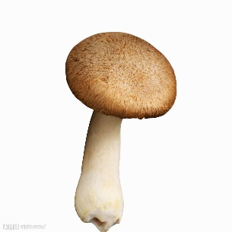
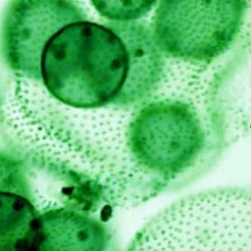
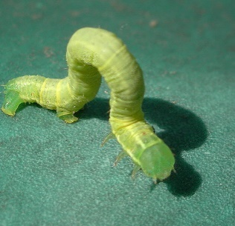



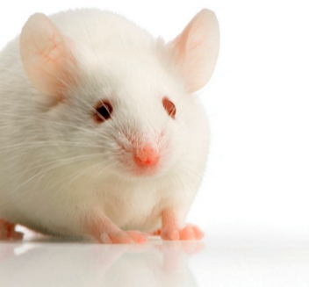
动植物生活环境中充满微生物
脱离了微生物的生物学研究是不完整的
Notes:
是因为动物植物的生活环境中都充满了微生物，无论是从单细胞藻类到大型真菌、昆虫、植物、动物乃至人类的表面和内部，都充满了大量的微生物，总结一句话，脱离了微生物的生物学研究是不完整的。换成旧的

Slide 5
报告提纲
宏基因组背景介绍
宏基因组研究热点
宏基因组分析方法
宏基因组研究套路
宏基因组研究的机遇与挑战

Slide 6
报告提纲
宏基因组背景介绍
宏基因组研究热点
宏基因组分析方法
宏基因组研究套路
宏基因组研究的机遇与挑战

Slide 7

宏基因组学定义
Microbiome微生物组：新词，研究微生物、基因组及与宿主互作的全部
Microbiota微生物群：与微生物组同义，通常指16S扩增子研究细菌组，如Gut microbiota
Metagenome宏基因组：狭义仅指宏基因组测序分析基因组和功能基因，广义泛指研究微生物组的学科—宏基因组学(Metagenomics)
Microbiome：微生物组名词定义
有声专栏-宏基因组专业词汇
Microbiota, metagenome, microbiome区别

Slide 8
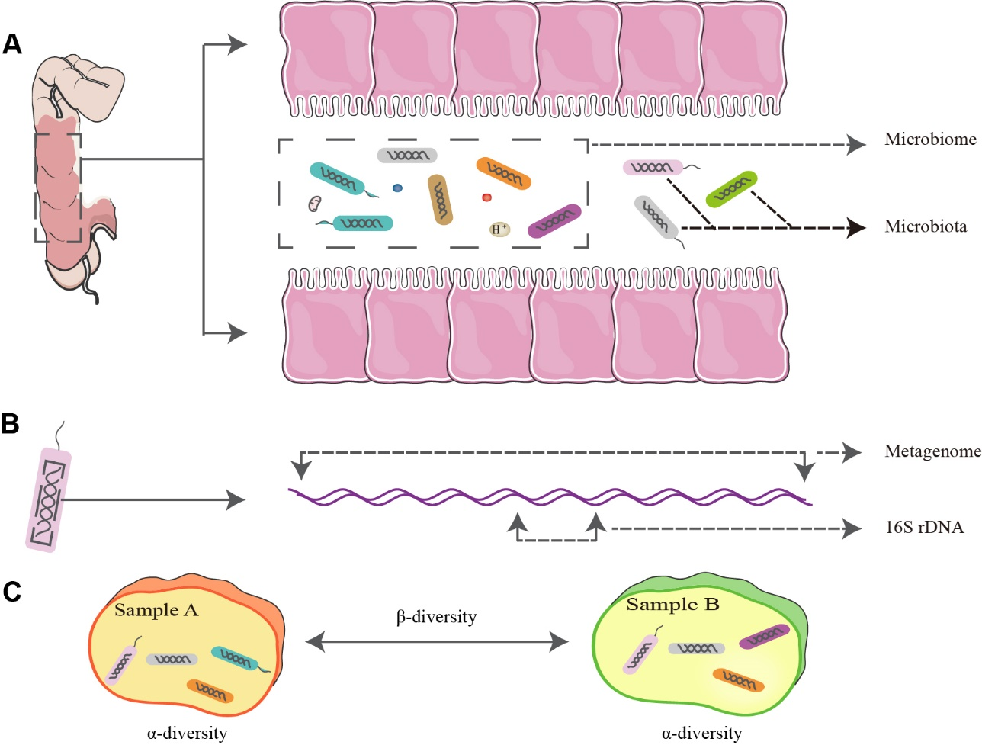
Microbiome, microbiota, metagenome和 多样性的个人理解
微生物组(Microbiome)，不仅包含微生物，同时包括其周围的环境条件。微生物群(Microbiota)仅只微生物。
宏基因组(Metagenome)指全部基因组，而16S rDNA扩增子测序仅指测序基因组中的单个标记基因。
Alpha多样性(diversity)是指样本内的物种多样性，而Beta多样性是比较样本间的整体差异。
CMJ：人类微生物组研究设计、样本采集和生物信息分析指南

Slide 9
微生物组包含微生物群
Microbiome: 微生物组的定义重新审视:旧概念和新挑战
Notes:
Gabriele Berg, Daria Rybakova, Doreen Fischer, Tomislav Cernava, Marie-Christine Champomier Vergès, Trevor Charles, Xiaoyulong Chen, Luca Cocolin, Kellye Eversole, Gema Herrero Corral, Maria Kazou, Linda Kinkel, Lene Lange, Nelson Lima, Alexander Loy, James A. Macklin, Emmanuelle Maguin, Tim Mauchline, Ryan McClure, Birgit Mitter, Matthew Ryan, Inga Sarand, Hauke Smidt, Bettina Schelkle, Hugo Roume, G. Seghal Kiran, Joseph Selvin, Rafael Soares Correa de Souza, Leo van Overbeek, Brajesh K. Singh, Michael Wagner, Aaron Walsh, Angela Sessitsch & Michael Schloter. (2020). Microbiome definition re-visited: old concepts and new challenges. Microbiome 8, 103, doi: https://doi.org/10.1186/s40168-020-00875-0

Slide 10

广义的宏基因组学
探索微生物与其栖息环境的关系
包括一系列实验和分析方法：
培养组 Culturome
扩增子 Amplicon
宏基因组 Metagenome
宏转录组 Metatranscriptome
宏蛋白组 Metaproteome
宏代谢组 Metabonome
宏表观组 Metaepigenome
Microbiome：微生物组名词定义
NBT: 宏表观组—DNA甲基化辅助宏基因组binning
Notes:
培养组学，如 法国马赛的Didier Raoult团队, 美国华盛大学(密苏里圣路易斯)Jeffrey I. Gordon, 国内军科院的杨瑞馥团队。
宏基因组热点，表观遗传也是热点，两者结合会有无限的宝藏。纽约西奈山医学院的房刚老师做这方面，两个NB，我师兄骆观证在6mA的研究也发表过Cell。
细菌特有的6mA可区分株，质粒的来源。这面方陈老师有经验，m6A的研究曾经发表在22分干细胞杂志封面，

Slide 11


发展史. 0基础设施搭建——黑暗中摸索
1970: Needleman-Wunsch
全局比对算法
1979: 自动化序列组装 (Staden)
1977: 双脱氧终止法
(64,000 citations; 诺奖)
1976: Maxam-Gilbert 测序
1975: Sanger 双向测序
1977: Staden package
1977: 16S, 发现古菌
1970s
Margaret Dayhoff
Frederick Sanger
弗雷德里克·桑格
1955: 胰岛素蛋白测序
1960: 脱嘌呤嘧啶追踪测序
1965: 蛋白结构与测序路线(Eck, Dayhoff)
Notes:
组学的出现，是随着测序技术发展起来的。Margaret Dayhoff 生于菲利宾，生信学家，创立了数据库和查询标准，创立了氨基酸字母缩写。极大的降低了数据存储量。 弗雷德里克·桑格（ 1918-2013），是一位英国生物化学家，曾经在1958年及1980年两度获得诺贝尔化学奖，是第四位两度获得诺贝尔奖，以及唯一获得两次化学奖的人。
Staden Package最早的序列分析工具箱。至今仍可用。

Slide 12

1984: 深海热泉5S rRNA 测序(pre-PCR!)
1986: 数据共享协议 NIH – EMBL - JNIG
1987:系统地理学Phylogeography
1985: 章鱼泉5S rRNA测序
1989: 核糖体数据库计划启动
Norm Pace
http://pacelab.colorado.edu
1988: NCBI成立
1980s
1980: “Dr. Dayhoff 在计算机上建立了数据库和检索系统，可通常电话网络接入。
http://www.dayhoff.cc/MODBiography.html
Notes:
终于有网络了，建立了数据库查询系统。Norm Pace，科罗拉多大学，Mac Arthur 天才奖得主和国家科学院院士。后来该校又出了Rob Knight
Walker, T.A. and N.R. Pace. (1983). 5.8S ribosomal RNA. Cell 33:320-322.
Stahl, D.A., D.J. Lane, G.J. Olsen, and N.R. Pace. (1984). The analysis of hydrothermal vent-associated symbionts by ribosomal RNA sequences. Science 224:409-411.发表了几十篇CNS，和JBC，己发表文章267篇。
当年测个序，建个树发CNS，但没有现有的数据和设备，应该比现在发CNS还要难。当年JBC和CNS区别并不大，结果现在CNS可让你变身为青千+博导；JBC可能连博士毕业都困难。

Slide 13

发展史. 1提出概念
Jo Handelsman
Fisher, M. M., & Triplett, E. W. (1999). Automated approach for ribosomal intergenic spacer analysis of microbial diversity and its application to freshwater bacterial communities. Applied and environmental microbiology, 65(10), 4630-4636.
1991: Schmidt et al. 16S克隆并测序
1995: Haemophilus influenzae
基因组测序
1999: ARISA (Fisher and Triplett)
1998: “Metagenomics” 提出
1998: Illumina 成立
1990s
Microbiome：微生物组名词定义
Notes:
毛细管电泳测序已经自动化，91年施密特完成了16S的克隆和测序；95年流感嗜血杆菌测序完成；98年乔·汉德尔斯曼是提出宏基因组学概念，耶鲁大学分子学生物学和发育生物学教授，研究土壤中的微生物和昆虫的肠道。但从90年代早期开始，她同时投身于推动女性和少数群体参与科学的运动。Illumina成立，
综合90s年代定义为基因组元年，16S、细菌基因组相继测试，也提出了宏基因组的概念。并开始了高通量测序技术的研究。
1999年提出了自动分析ITS来研究微生物多样性的方法 Automated approach for ribosomal intergenic spacer analysis of microbial diversity and its application to freshwater bacterial communities

Slide 14
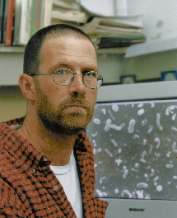


发展史. 2建立方法
Pat Schloss
www.schlosslab.org
Jeffrey Gordon
gordonlab.wustl.edu
Oded Béjà
rbni.technion.ac.il
Jill Banfield
ourenvironment.berkeley.edu
2005:排泄酸性矿水宏转录组、宏蛋白组
2004:排泄酸性矿水宏基因组
2005: Roche 454 – 焦磷酸测序
2000: 宏基因组学发现视紫质
2008: 人类微生物组计划
2005: 肥胖 / 瘦 双胞胎
2001: “Microbiome”
2007: 全球海洋
2008: 宏基因组计划
2004:马尾藻海
2009: Mothur 发布
2000s
下次诺贝尔奖会是他吗？肠道微生物组领域开创者Jeffrey Gordon
Notes:
Gordon被作为诺奖的热门人选。没人知道诺奖的候选人，因为从来不公开。只是博彩公司会预测，用来赌博。

Slide 15



发展史. 3遍地开花
The microbiome of
旱冰
接吻
手机
啤酒
爱尔兰橄榄球员
Jessica Green
Citizen science
2013: Mouse microbiome from
strictly bioinformatics lab ☺
2012: Built environment
microbiome
2014: Oxford Nanopore MinION
2010: Illumina HiSeq 2000
2015: Large-scale cultivation
genome sequencing bacteria
2010: 地球微生物组计划
2011: Illumina MiSeq
2015: Kitty Microbiome
2010: QIIME pipeline
2019: QIIME2 pipeline
2010: PacBio RS
Rob Knight
knightlab.ucsd.edu
2013:
2010s
遗传：微生物组数据分析方法与应用 NBT：QIIME 2可重复、交互式的微生物组分析平台

Slide 16







世界范围内的微生物组计划
Notes:
人类微生物组计划，在Rob Knight等领衔，已经结果2016。EMP计划，由Jack Gilbert等领衔；iHMP是HMP的二代，主要关注IBD、二型糖尿病和早产，这也是世界三大热。欧洲也建了宏基因组计划Meta HIT，以宏基因组为主，发展了大量的数据、参考基因集和工具的发展；加拿大也占一习之地，为本领域提供了系统的培训、和教材等，之前加拿大生信网的教材和视频分享给大家，而且团队进行了中文翻译和更新，又阅读近万次。

Slide 17
发展史. 4黄金时代
黄金时代
你我的共同参与
2020s

Slide 18
报告提纲
宏基因组背景介绍
宏基因组研究热点
宏基因组分析方法
宏基因组研究套路
宏基因组研究的机遇与挑战

Slide 19
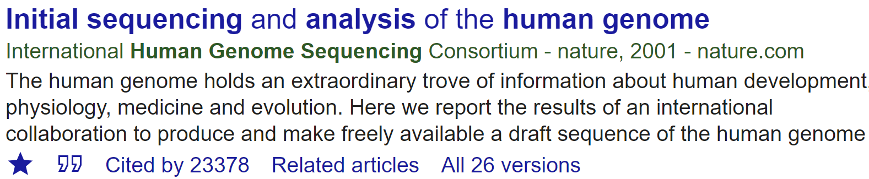
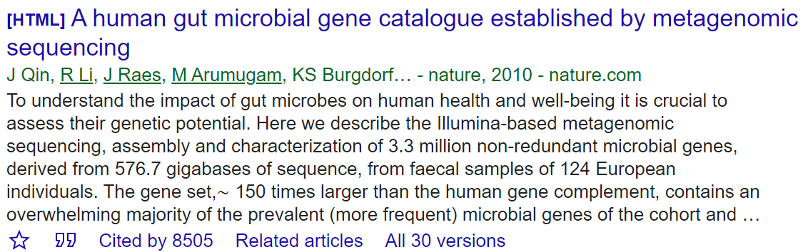
1. 宏基因组测序微生物基因(组)集
人类基因组提供了挖掘基因功能的数据基础，实现组学数据快速分析和比较；
微生物组的参考基因(组)集，提供研究宿主与微生物互作的基因库、统一编号和高质量功能注释，实现宏基因组快速定量、多样性分析、差异比较和功能挖掘。
Notes:
Initial sequencing and analysis of the human genome
人类基因组测序，花费了30亿美元，6个国家合作。我们1999年加入承担1%，就是我们遗传发育所，人类基因组研究中心加入，同年成立华大基因中心企业，2002我所和华大出资成立国家生物信息工程中心，2003年成立基因组所。后来陈受宜所长的支持上，独立为北京基因组所。带了个嫁妆，发育学报，即GPB。所长也是我们所研究员。
http://www.big.cas.cn/gkjj/lsyg/ 基因组所的历史，详见基因组所官网。1999年成立华大
基因集，基因组集有什么区别和联系。受测序条件和分析水平的限制，只能获得片段，并注释编码基因；近年来测序通量提高，建库、测序读长升级，以及配套软件和算法的改进，使大规模获得参考基因组成为可能。 人类第一个参考基因集 ，A human gut microbial gene catalogue http://www.microbiota.cn/#aboutus

Slide 20
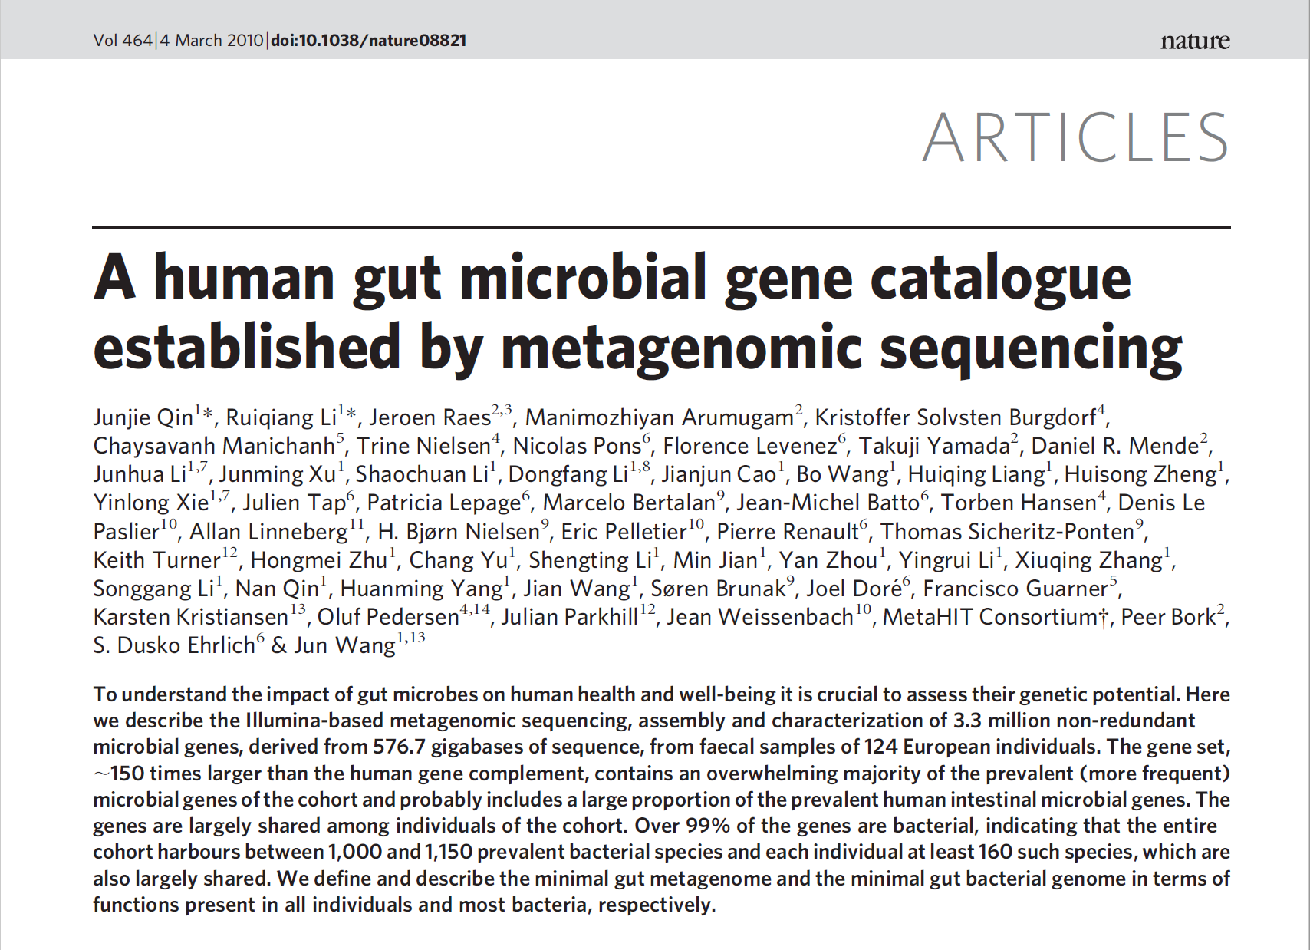
人类肠道参考基因集
(2010年Nature，3百万)
Notes:
Qin, J. et al. A human gut microbial gene catalogue established by metagenomic sequencing. Nature 464, 59-65, doi:10.1038/nature08821 (2010).
目前被引用8500多次。是Nature当年最高引的文章。打开了肠道菌群霸屏CNS的新时代。

Slide 21



作者简介
覃俊杰 谱元科技
microbiota.cn
14年成立
微生物检测
16年A轮估值2亿
李瑞强 诺禾致源
www.novogene.com
11年成立
科技服务
16年5亿B轮
王俊 碳云智能
www.icarbonx.com
15年成立
智能穿戴
16年10亿A轮估10亿$
Notes:
覃俊杰，中科院北京基因组研究所博士毕业，华大基因研究院微生物方向第一负责人、从2006年开始，从事基于二代测序技术的微生物基因组、宏基因组研究和技术转化。完成的重要项目有：欧洲人肠道菌群宏基因组图谱的构建、2011年德国致病大肠杆菌的快速基因组解析、中国人2型糖尿病与肠道菌群的宏基因组关联分析、欧洲人肥胖与肠道菌群的关联分析、临床特定疾病的菌群组成与功能研究等。在宏基因组学领域开发了许多重要的技术工具与方法。其中，肠道菌群宏基因图谱构建的文章作为2010年3月的《Nature》杂志封面，迄今为止已经得到8000多次引用，是文章发表当年（2010年）全球引用率最高的生物学论文。
http://www.promegene.com/ http://microbiota.cn/ ，2014年7月成立谱元科技，微生物检测，2016年2月估值2亿完成首轮融资。
李瑞强，2016年11月5亿元的B轮融资，估值有50亿以上；1979年出生于中国江苏。本科就读于东南大学应用物理学专业，2002年本科毕业即加入了华大基因，从事基因组与生物信息学研究。期间于2004年在英国Sanger 基因组中心访问学习，于2010年获得丹麦哥本哈根大学生物学博士学位。任北京大学研究员。
http://www.novogene.com 2011年成立，诺禾致源2015年科技服务的国内市场收入达到3.5 亿，超越华大基因，成为业内最大的科研服务提供商
王俊，1976年，97年北大本科，北大博士。国家杰出青年基金获得者，973首席科学家；曾任华大基因CEO，华大基因研究院院长；丹麦哥本哈根大学、香港大学客座教授。发表三百余篇论文，第一作者篇或通讯作者百余篇。其中在Science、Nature系列杂志、Cell及NEJM上发表百余篇(20篇为封面文章)。https://www.icarbonx.com/about.html 王俊，碳云智能2015年成立，腾讯领投10亿，估值超10亿美元，智能穿戴设备，营养、运动、护肤，免疫组学检测。

Slide 22
参考基因(组)集近10年代表工作
物种 | 发表年 | 杂志 | 样本 | 基因(M) | 基因组
人类肠道 | 2010 | Nature | 124 | 3.3
牛瘤胃 | 2011 | Science | 1(268G) | 2.5 | 15
人类肠道 | 2014 | Nature Biotechnology | 249+1018 | 9.9
小鼠肠道 | 2015 | Nature Biotechnology | 184 | 2.6 | 514
猪肠道 | 2016 | Nature Microbiology | 287 | 7.7 | 719
鸡肠道 | 2018 | Microbiome | 495 | 9.0
食蟹猴肠道 | 2018 | GigaScience | 20 | 1.9
牛瘤胃 | 2018 | Nature Communications | 43 |  | 913
柑橘根际土 | 2018 | Nature Communications | 23 | 183
华大基因10年30篇菌群总计780分
Notes:
列举了泛读过的12篇参考基因组集、参考基因集文章。总结一下本领域的发展趋势。加粗为华大基因参与。红色为我本次重点讲的内容。分为4个版本，即发展的4个时代。
抢占了组学的国际制高点，让我们在这一领域不仅仅是跟跑，很多方面是领跑的阶段。
而且大家的起跑线是一样的，差距不大。

Slide 23
参考基因(组)集近10年代表工作
物种 | 发表年 | 杂志 | 样本 | 基因(M) | 基因组
人 | 2019 | Cell | 9,428 |  | 154,723
人 | 2019 | Nature | 11,850 |  | 92,143
人粪便 | 2019 | Nature | 3,810 |  | 60,664
海洋 | 2019 | Cell | 370 | 47
牛瘤胃 | 2019 | Nature Biotechnology | 283 |  | 4,941
人 | 2019 | Cell Host & Microbe | 3655 | 46
人 | 2020 | Nature Biotechnology | 之前所有 | 170 | 204,938
小鼠肠道 | 2020 | Cell Reports | 298 | 4.6 | 660
全球 | 2020 | Nature Biotechnology | 之前所有 |  | 50万

Slide 24
总结为3个时代
1.0 —— 物种微生物组的宏基因组参考基因集
人、小鼠、猴、鸡、猪、海洋、根际土壤
2.0 —— 物种微生物组的大规模参考基因集+参考基因组集(MAGs)
人(Nature x 2，Cell)、牛瘤胃
3.0 —— 整合MAG+公共数据+培养组、规律挖掘和应用
Cell Host Microbe2019人类：肠道口腔低频基因功能
NBT 2020 人类：公共+培养组+宏基因组挖掘基因集+MAGs，参考数据库Kraken 2
Cell Reports 2020小鼠：Genes+mMAGs+16S（PICRUSt）
Notes:
之前学习了cd-hit-est可以构建基因集。那基因组集如何构建呢。

Slide 25
2. 微生物组关联分析
微生物组关联分析(Microbiome/Metagenome-wide association studies , MWAS)是指捕获多维尺度上的互作作用，从而提供捕获复杂作用关系的方法，该方法切实可行的预测微生物组和疾病状态的关系。就是不做任何假设的分析整个微生物组的结构变化，目的是鉴定与疾病、表型相关的微生物物种、基因或代谢物质等。全微生物组关联分析 (MWAS) 与全基因组关联分析 (GWAS) 有些类似，都是把某些复杂的特征（如物种、基因）与表型特征关联起来。
2012年秦俊杰等在Nature发表II型糖尿病的微生物组关联分析
2013年赵立平于首次在Nature Reviews Microbiology期刊上提出了完整的微生物组关联分析 (Microbiome-wide association studies ,MWAS）的概念和研究策略。
GigaScience:植物MWAS研究—谷子产量与微生物组关联分析

Slide 26
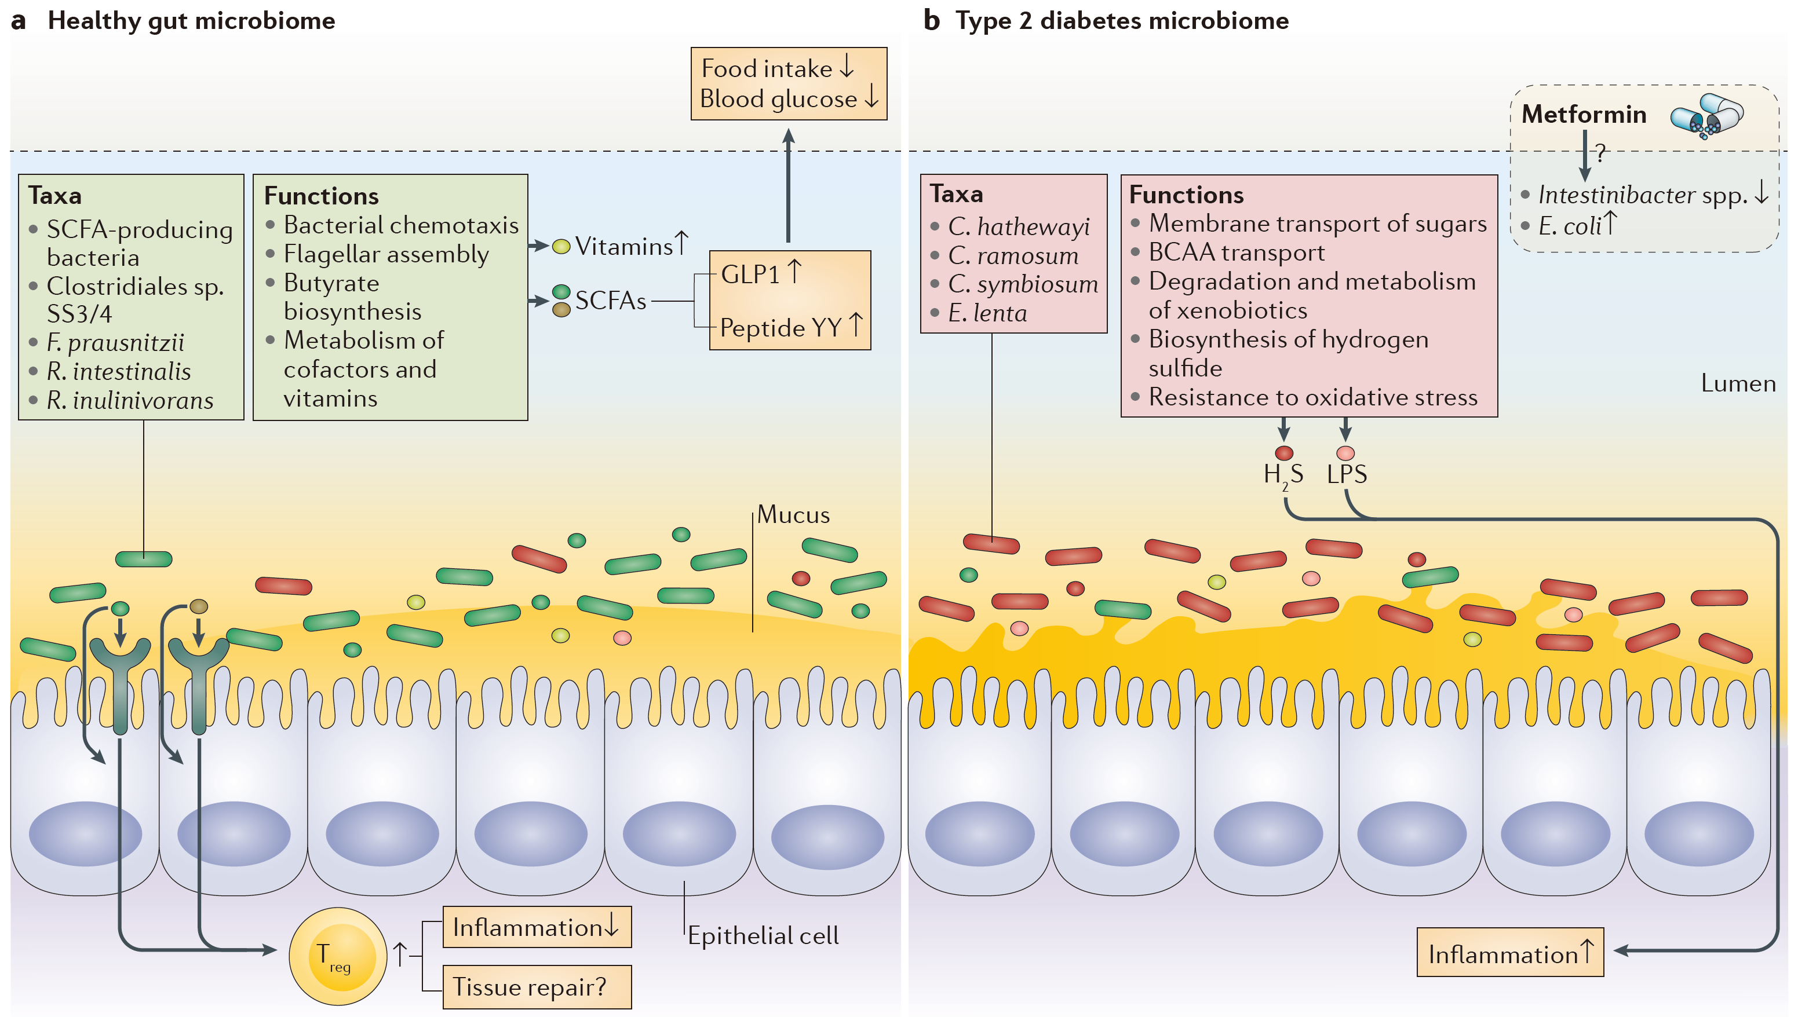
二型糖尿病与肠道菌群的关系
345个II型糖尿病患者的肠道菌群MWAS研究
发现并验证了6万个Markers
提出metagenomics linkage group
Qin, J. et al. A metagenome-wide association study of gut microbiota in type 2 diabetes. Nature 490,55–60 (2012).
Notes:
被引用3939次

Slide 27
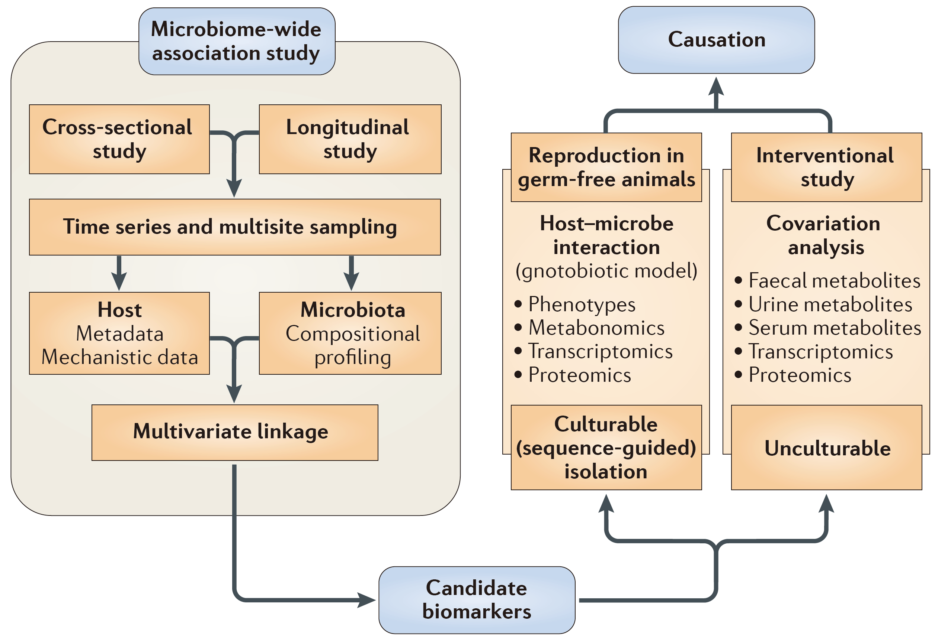
微生物组关联分析(Microbiome/Metagenome-wide association studies , MWAS)
Zhao, L. (2013). "The gut microbiota and obesity: from correlation to causality." Nat Rev Microbiol 11(9): 639-647.
Notes:
目前被引超过500次。

Slide 28
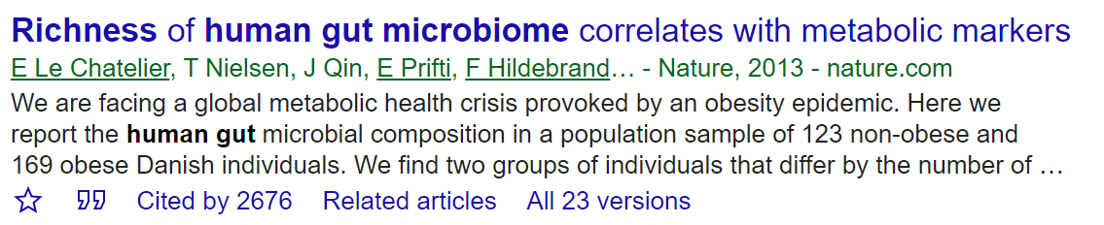
关联分析
Nature. 2012 Oct 4;490(7418):55-60.
Nature . 2013 Aug 29;500(7464):541-6.
Nat Med. 2015 Aug;21(8):895-905.
Nature综述：宏基因组关联分析
Cell综述：人类肠道菌群-从关联到调控
GigaScience:植物MWAS研究—谷子产量与微生物组关联分析
Notes:
王俊、Jack 2016都写了Nature, Nature Microbiology综述；一会详细介绍。关联分析是一个非常大的领域，从传统的GWAS领域而来，一直统治Nature Genetics杂志。有时间，我们留一个PPT给大家分享，没时间大家可以感兴趣的阅读。
richness of human gut microbiome
The oral and gut microbiomes are

Slide 29
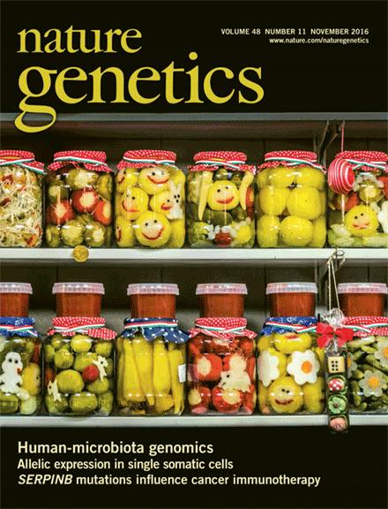
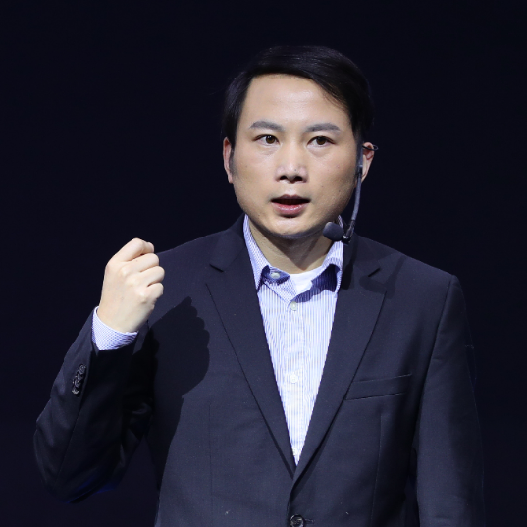
MWAS应用——Wang Jun(王军)
健康人的菌群长啥样？
维生素D受体显著影响肠道菌群
Cited by 967
Cited by 314
Gwen Falony*, Marie Joossens*, Sara Vieira-Silva*, Jun Wang*, et al, Jeroen Raes. Population-level analysis of gut microbiome variation. Science, 2016, 352(6285):560-565 (* contributed equally; Science cover story)
Jun Wang*, Louise B. Thingholm , Jurgita Skiecevičienė, *, et al, Tom H. Karlsen, John F. Baines, Andre Franke. Genome-wide association analysis identifies variation in vitamin D receptor and other host factors influencing the gut microbiota. Nature Genetics, 2016 (48)1396–1406 (* contributed equally; Nature Genetics cover story)
Notes:
Population-level analysis of gut microbiome variation

Slide 30

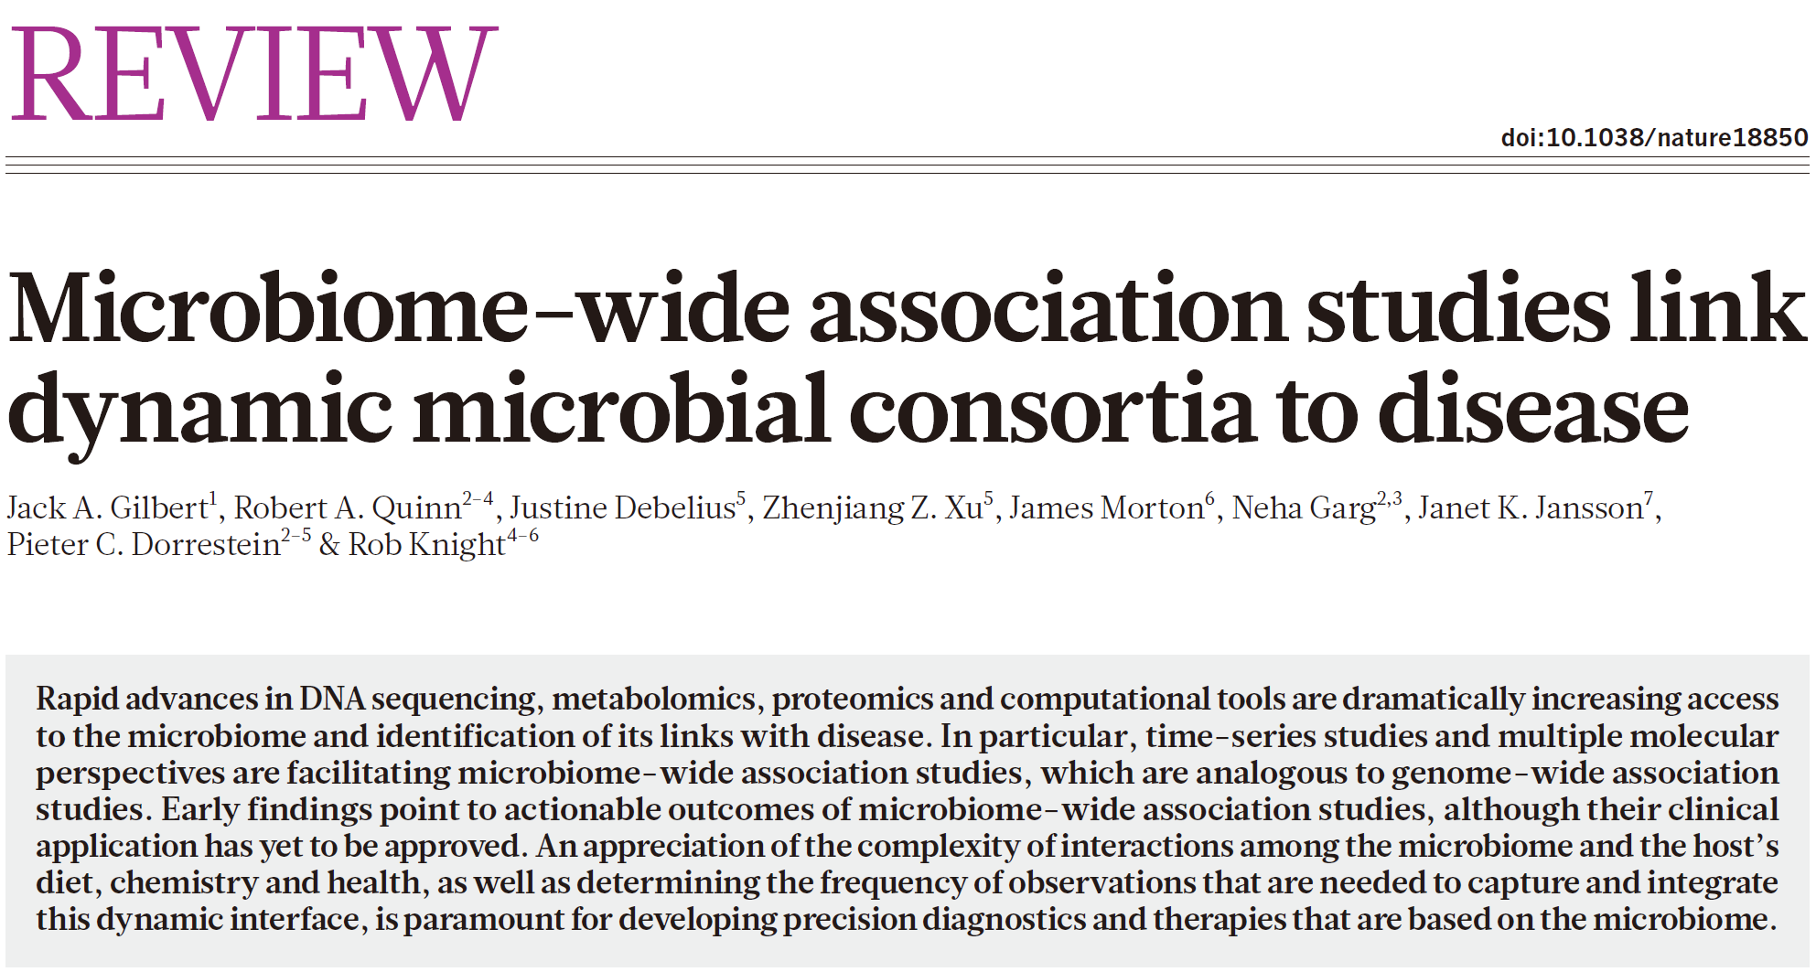
微生物组年(人类微生物组计划十年总结)
16年4月29日的Science微生物组特刊和7月6日的Nature专辑(6篇)
微生物/宏基因组关联分析 Microbiome/Metagenome-wide association studies
Jack A. Gilbert
Argonne National Laboratory
Earth Microbiome Project
Gilbert, J. A., et al. (2016). "Microbiome-wide association studies link dynamic microbial consortia to disease." Nature 535(7610): 94-103.
Notes:
16年是人类微生物组计划结题年，对1.15亿资金有个交待。系统总结回顾10本领域的研究成果。Jack Gilbert工作单位是Argonne National Laboratory

Slide 31
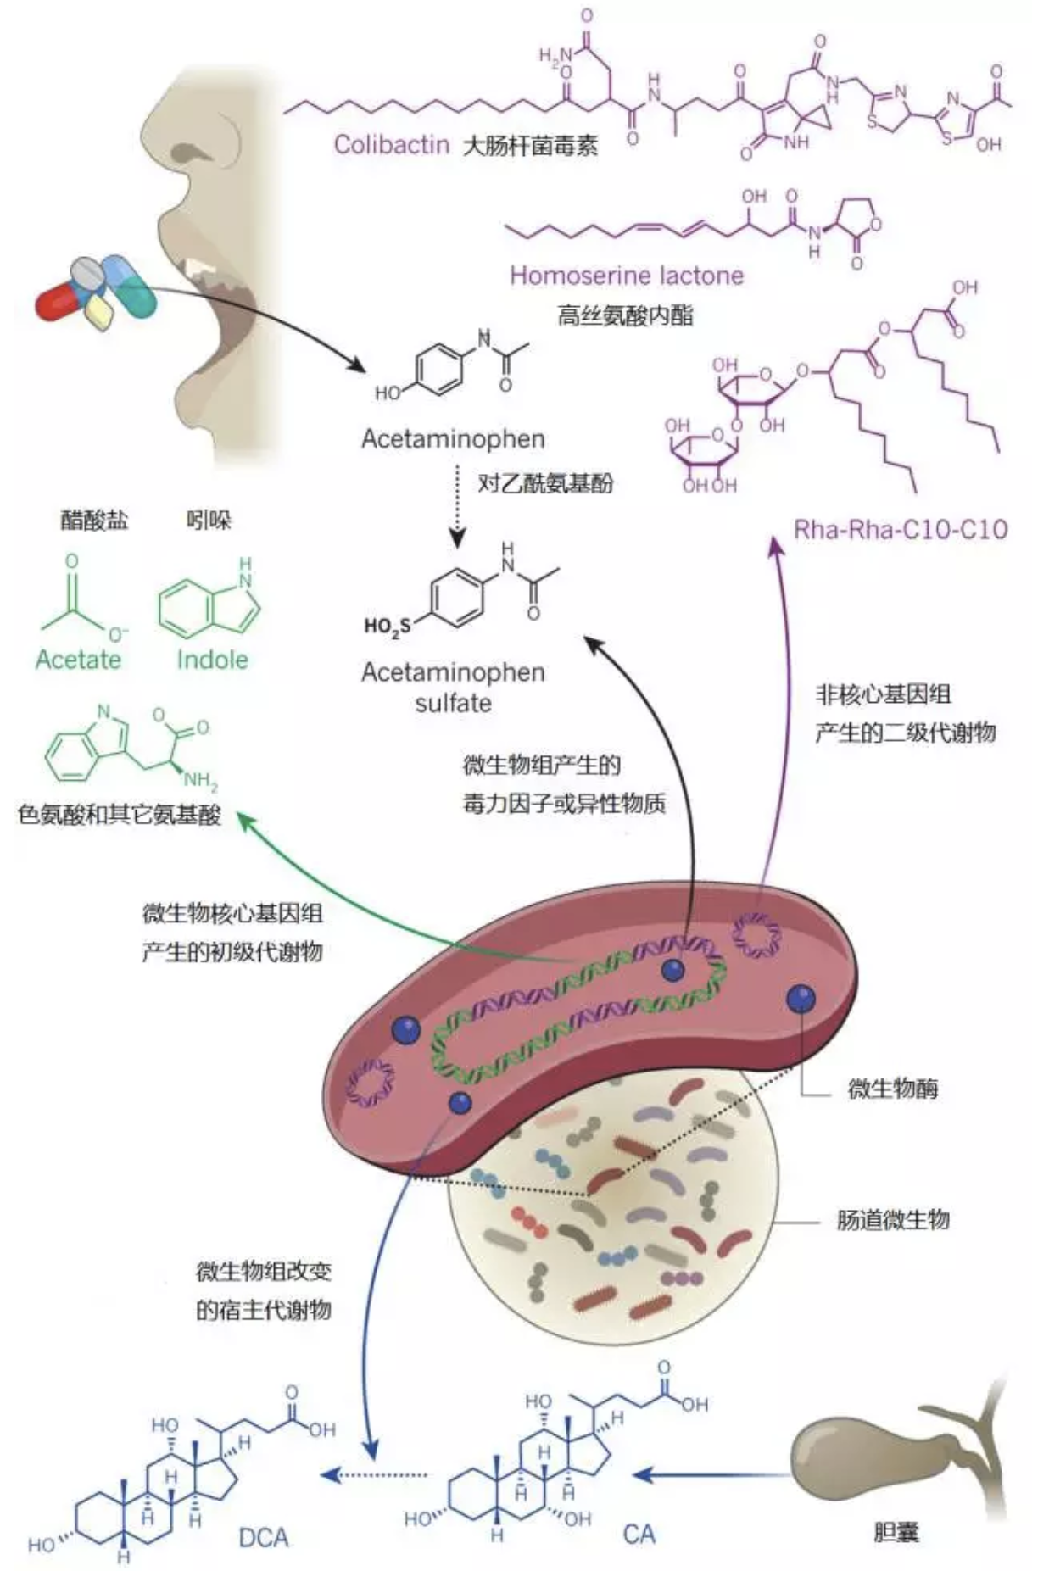
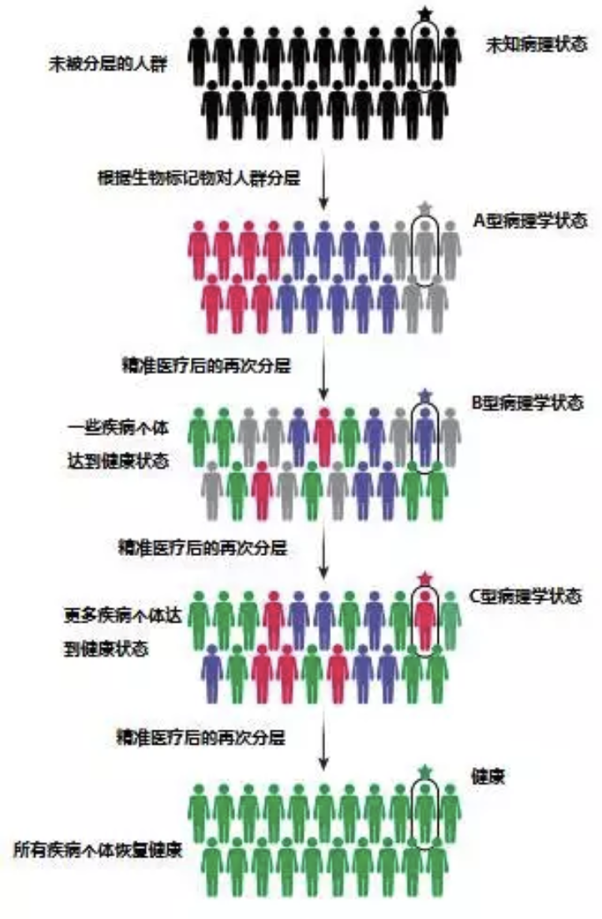
人类微生物组的代谢物
微生物分型及个性医疗
Notes:
很有著名有的益、有害物质的产生与微生物组相关；同样的药物由于不同微生物，有的会代谢为解药，有的会变成毒药，值得注意。
利用微生物作为marker分层，辅助诊断，如感染幽门罗杆菌不一定需要治疗，很多健康人也有。

Slide 32
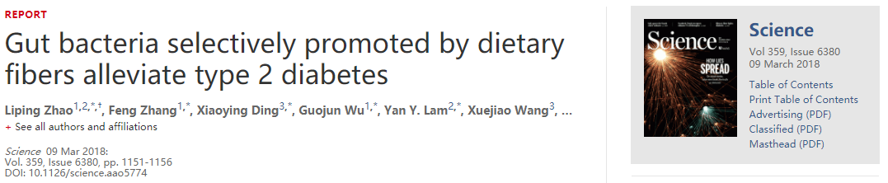

赵立平等《科学》：用膳食纤维"钓"出15株缓解糖尿病的细菌！
赵立平教授：我们从2004年开始发表第一篇研究肠道菌群的SCI收录的论文，到这篇Science，已经发表超过70篇。用“俗套”的发文期刊的影响因子来看，第一篇是发在《微生物学方法杂志》，影响因子只有1.5。这些年下来，影响因子10分左右的或以上的，只有十来篇。
从2007年到现在，我们一共有6篇论文在Nature/Science杂志被送外审，但最终只有这一篇得以发表，其他都被拒稿的。因此，用“十年磨一剑”来形容恐怕也不过分。
这次Science发表的工作，从开始筹划，到完成现场试验和样品分析，到分析数据和写作，到投稿和发表，也用了整整6年的时间。
赵立平等《科学》亮剑：Sciences：用膳食纤维"钓"出15株缓解糖尿病的细菌！
Zhao, L. et al. Gut bacteria selectively promoted by dietary fibers alleviate type 2 diabetes. Science 359, 1151-1156, doi:10.1126/science.aao5774 (2018).
Notes:
Zhao, L. et al. Gut bacteria selectively promoted by dietary fibers alleviate type 2 diabetes. Science 359, 1151-1156, doi:10.1126/science.aao5774 (2018).

Slide 33
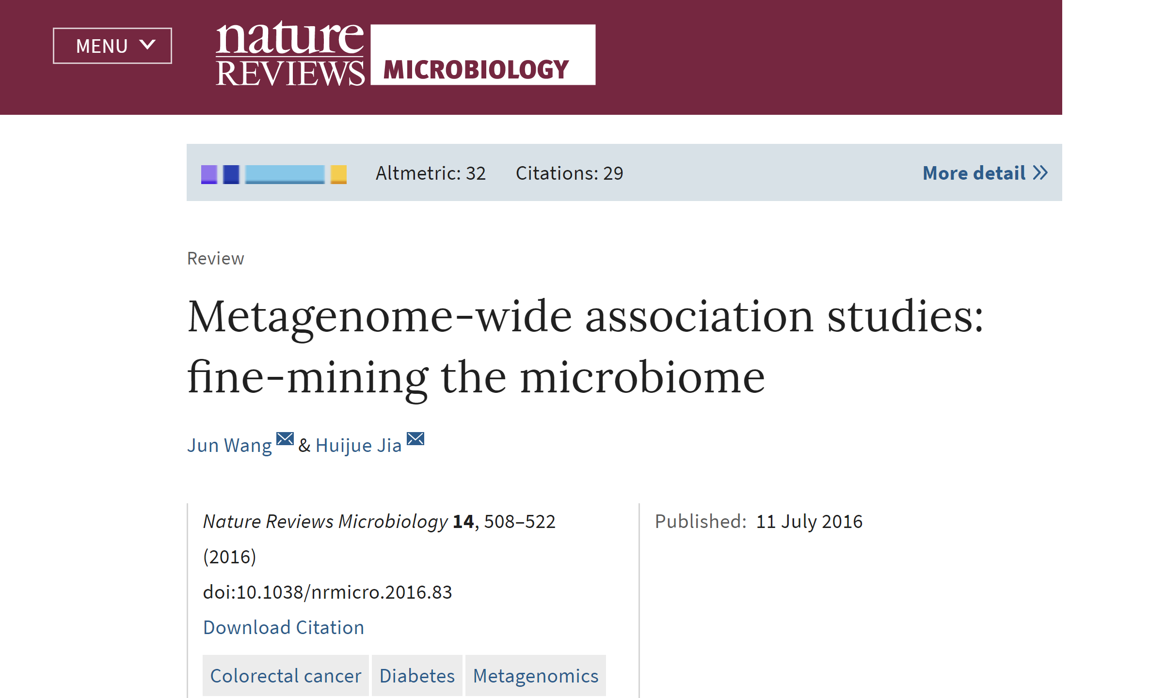

王俊，前华大CEO,碳云智能创始人
Notes:
王俊，贾慧珏 iCarbonX, Shahe Industrial Zone, No.4018 Qiaoxiang Road, Nanshan District, Shenzhen 518083, China。2015年创办时首轮融资1个亿。本来在华大执掌价值1000亿的公司，与深圳的大佬马化腾等人都熟，

Slide 34
宏基因组关联分析(宏基因组/扩增子测序)
宏基因组
扩增子
选择研究队列
取样
宏基因组测序
基因注释及定量
共丰度binning
鉴定与疾病关联
验证
选择研究群体
取样
扩增子测序
建立参考OTUs
生成OTUs表
鉴定与基因/分组关联
验证
Wang, J. and H. Jia (2016). "Metagenome-wide association studies: fine-mining the microbiome." Nat Rev Microbiol 14(8): 508-522.
Notes:
提出了更详细的操作流程，而且是当前最前沿的技术，理解宏基因组，扩增子分析自然就理解了。

Slide 35
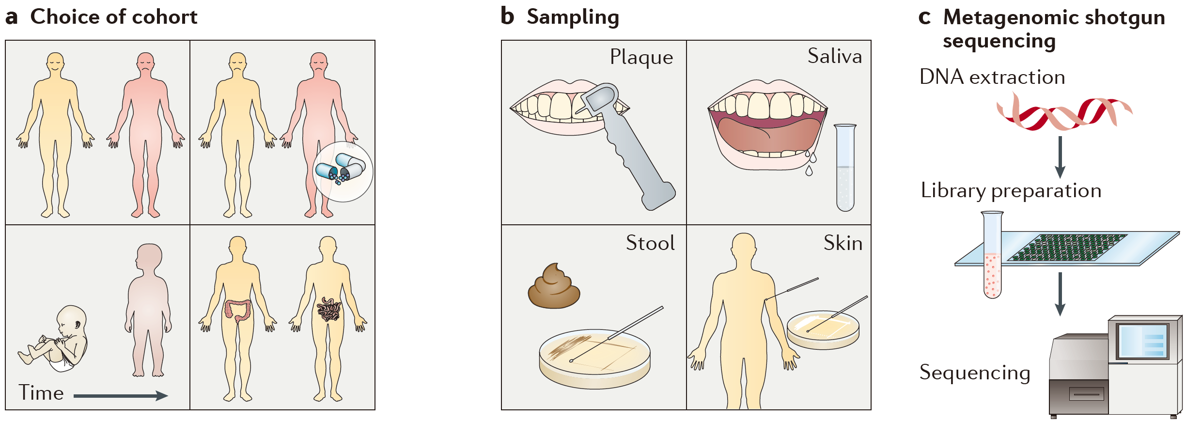
第一阶段：获取数据-人群、取材和测序
Wang, J. and H. Jia (2016). "Metagenome-wide association studies: fine-mining the microbiome." Nat Rev Microbiol 14(8): 508-522.

Slide 36
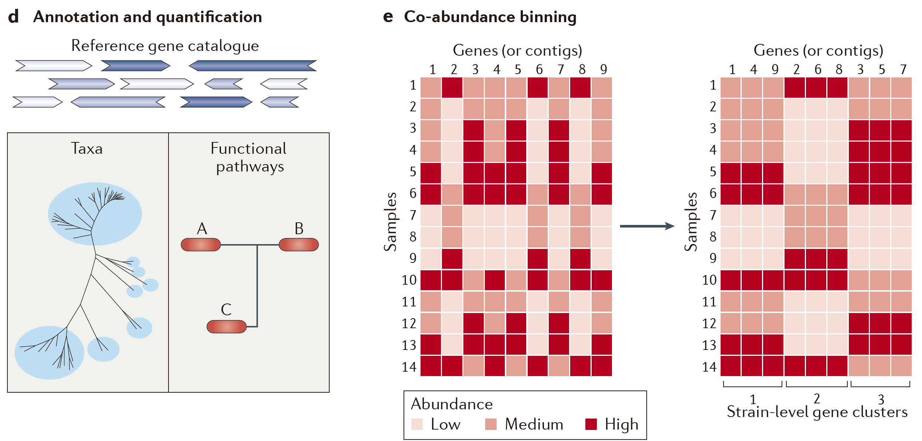
第二阶段：参考基因集-基因、分类、功能和菌株
Nature综述：宏基因组关联分析

Slide 37
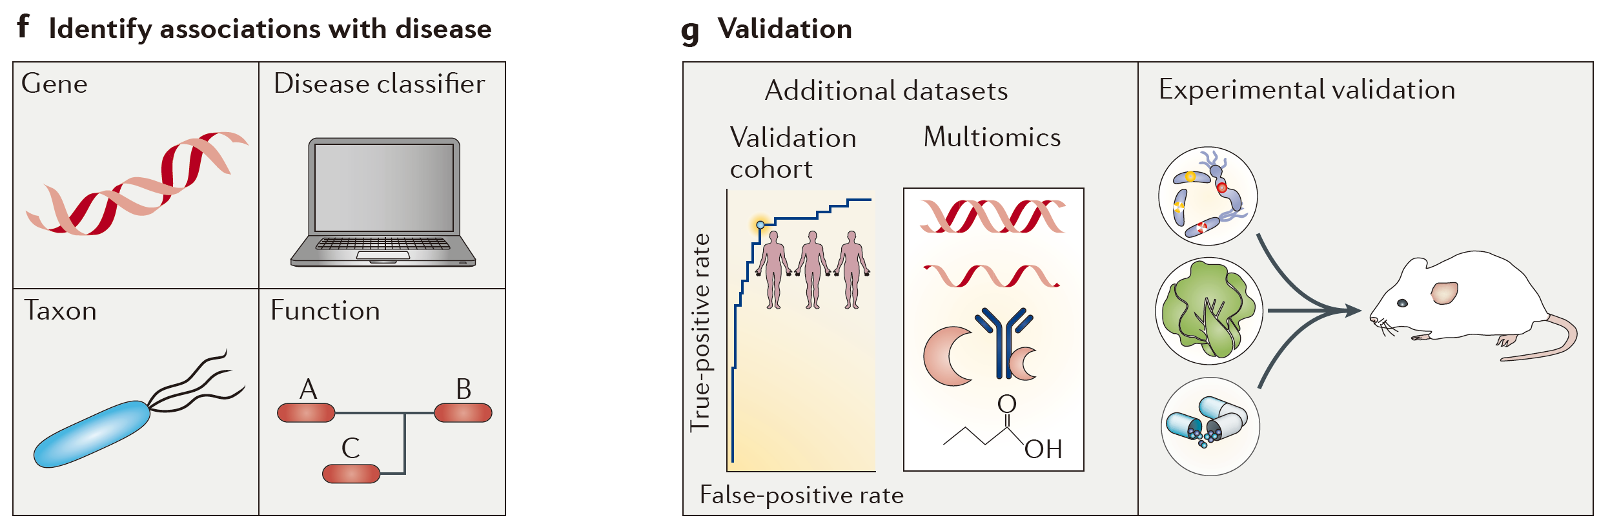
第三阶段：关联与验证
Nature综述：宏基因组关联分析

Slide 38
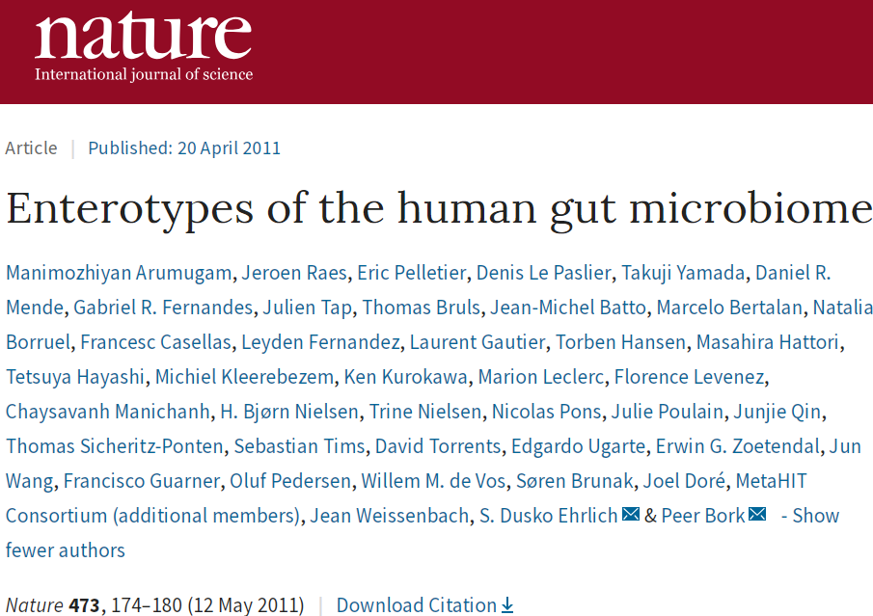
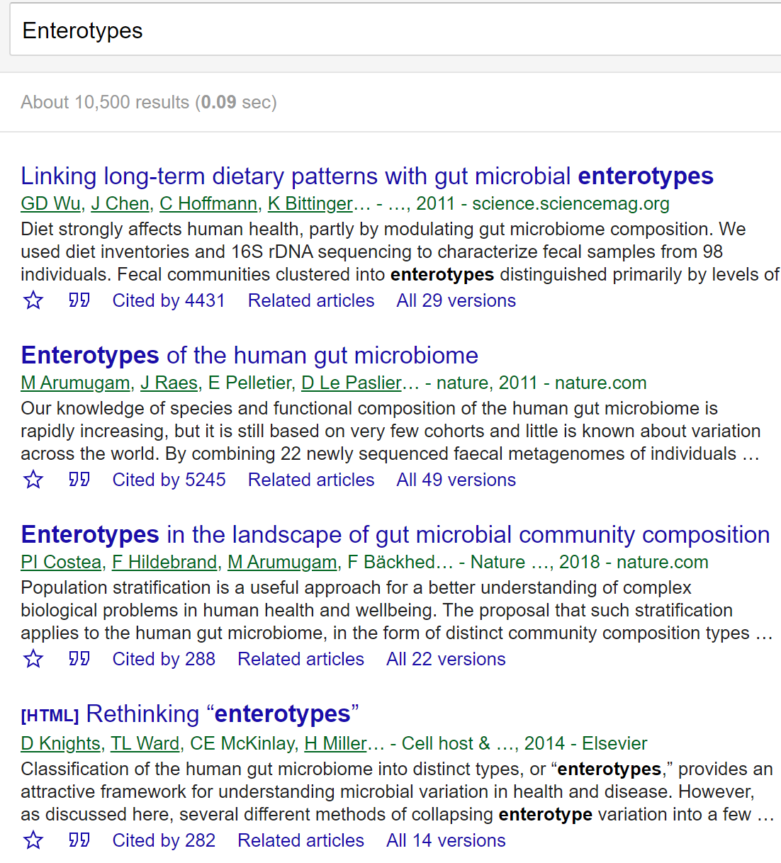
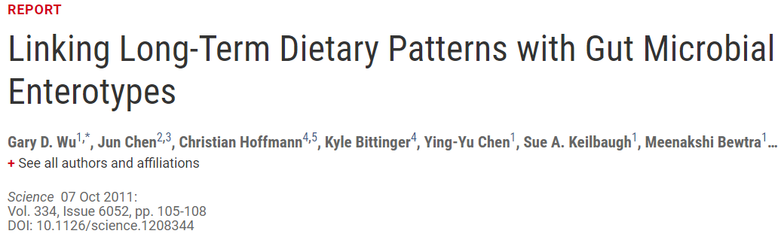
3. 肠型(Enterotypes)
Nature：人类肠道微生物组的肠型
Nature综述：肠道菌群如何划分肠型
Notes:
Enterotypes of the human gut microbiome https://www.nature.com/articles/nature09944

Slide 39
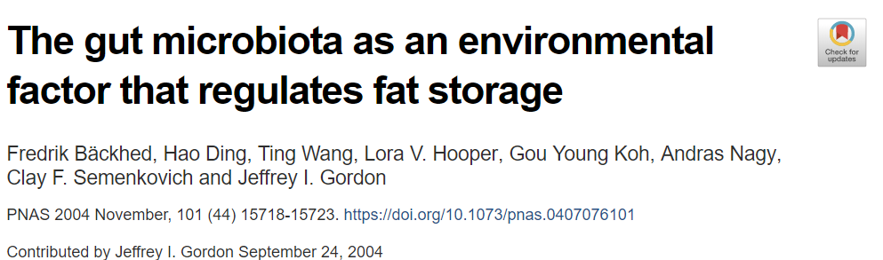
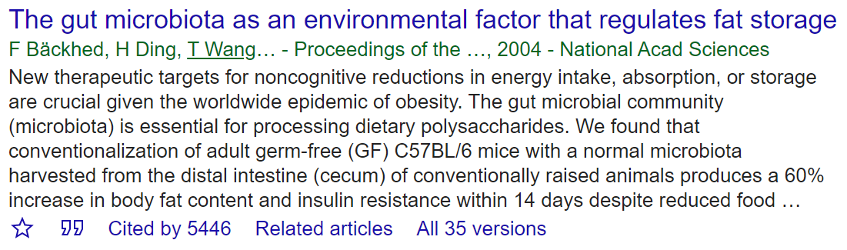
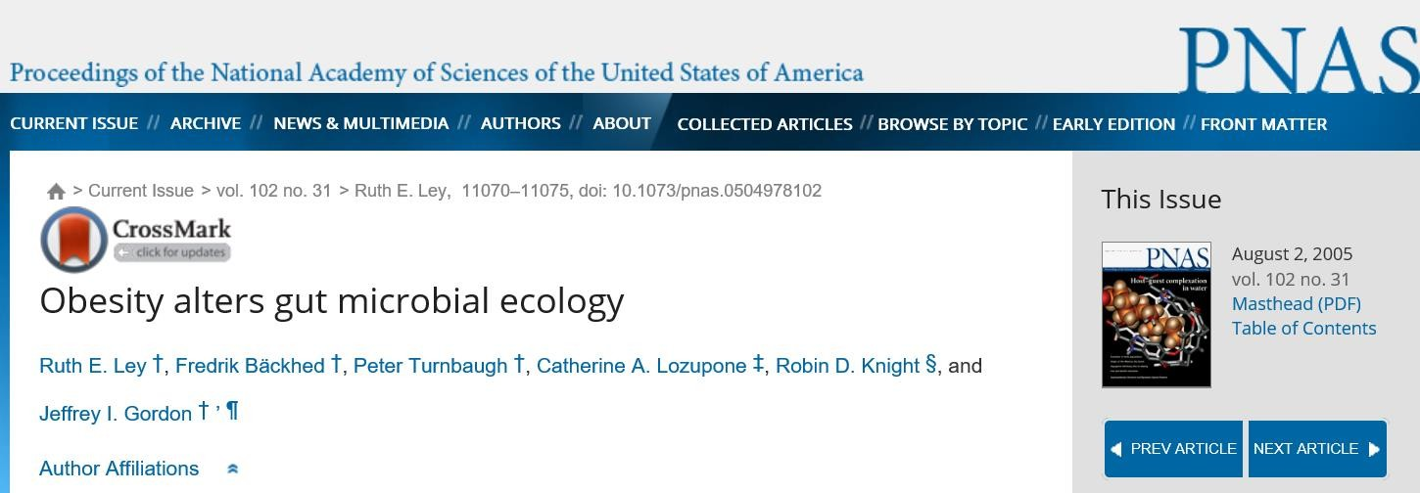
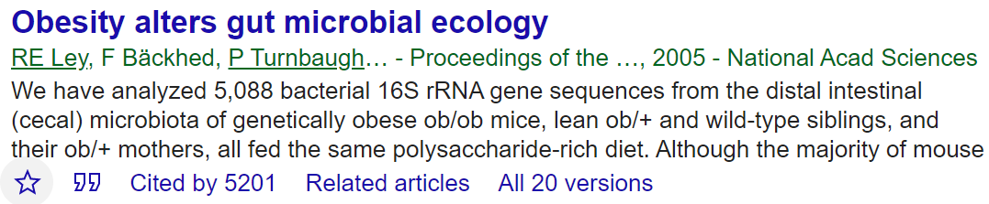
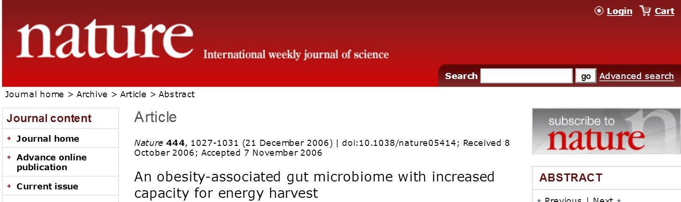
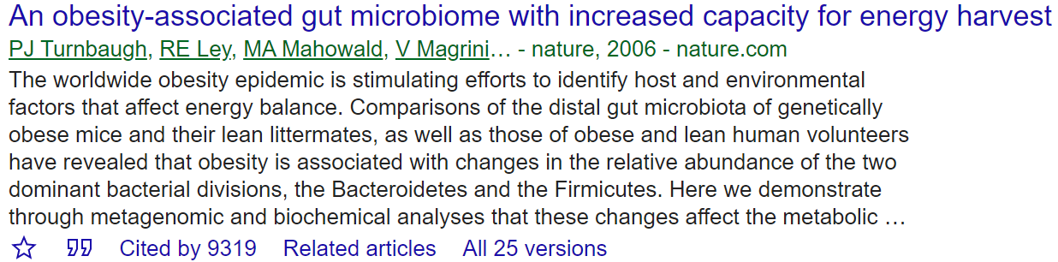
4. 肥胖
肠道菌群作为环境因子参与调节脂肪储存
肥胖改变肠道微生物生态
肥胖相关菌群增加能量获取
Notes:
Jeffrey Gordon大神的作品，虽然只在2004年发了PNAS，但引用5400多次，也是开创领域的经典作品。那个年代只发PNAS，个人理解主要是领域还不热，
隔年又一篇PNAS，肥胖可引起菌群变化，又被引5千余次；之后Nature进一步深入研究，引用近万次。三篇文章引用过2万次，开创了菌群与肥胖研究的领域。HMP是2006年同年才启动。
The gut microbiota as an environmental factor that regulates fat storage
obesity alters gut microbial ecology
an obesity-associated gut microbiome with increased capacity for energy harvest

Slide 40
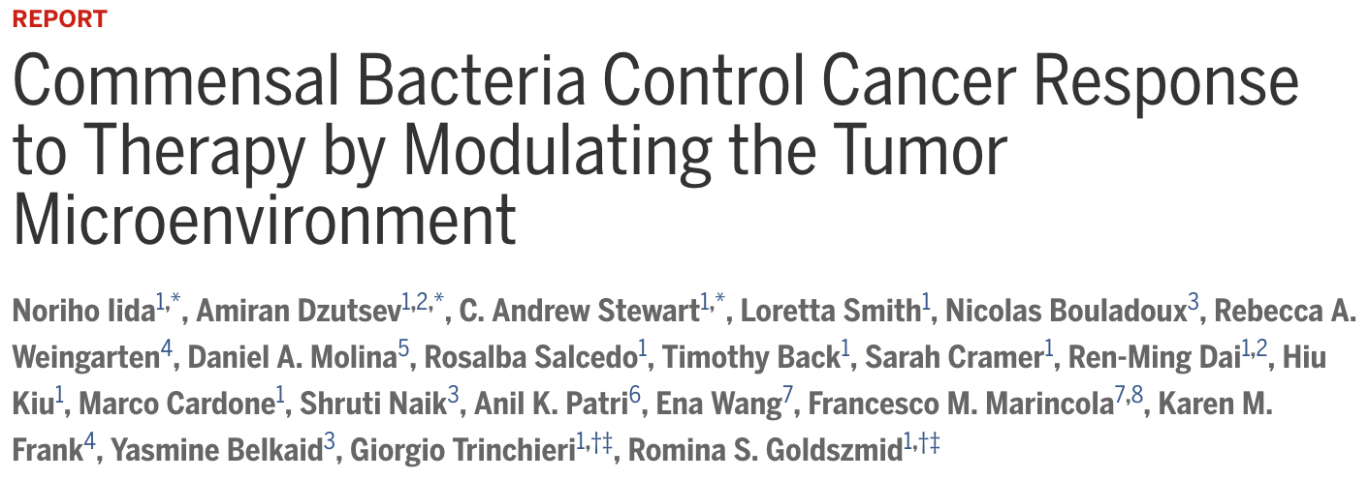
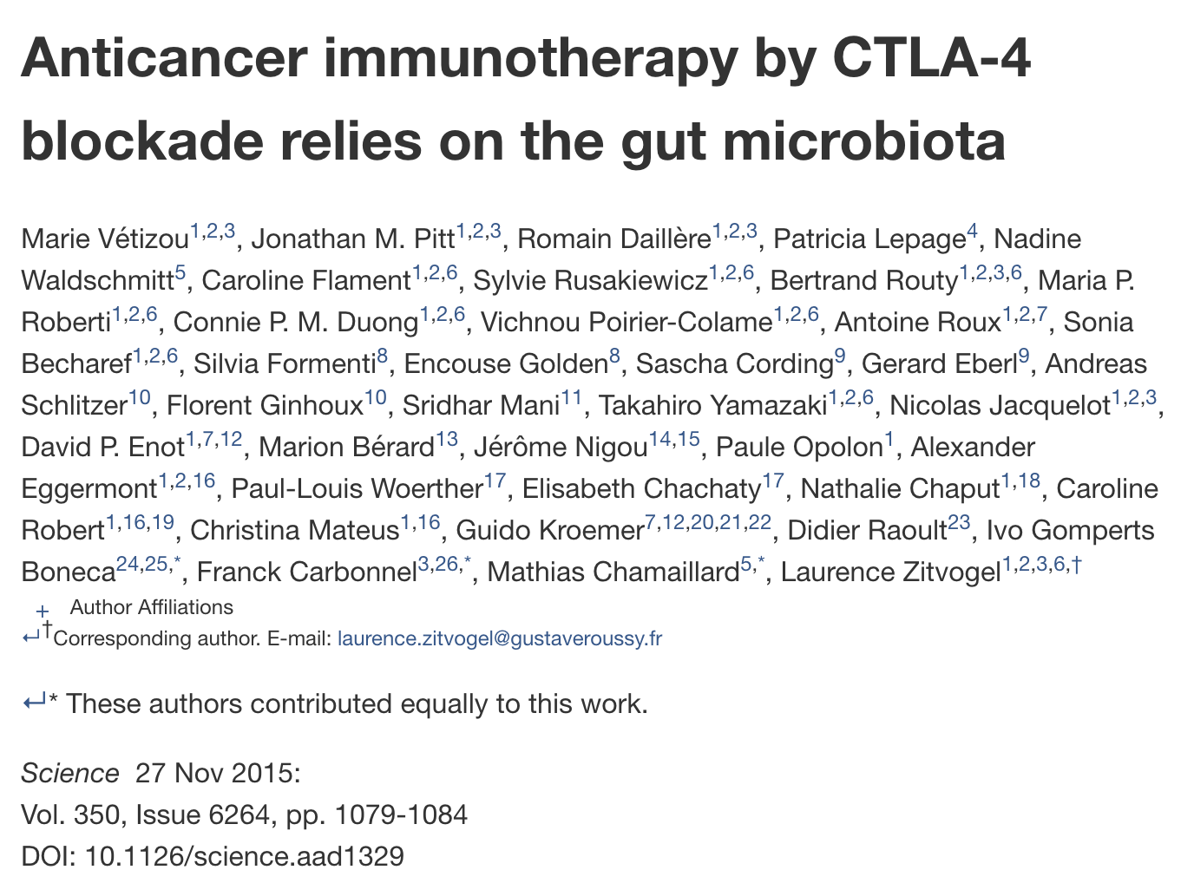
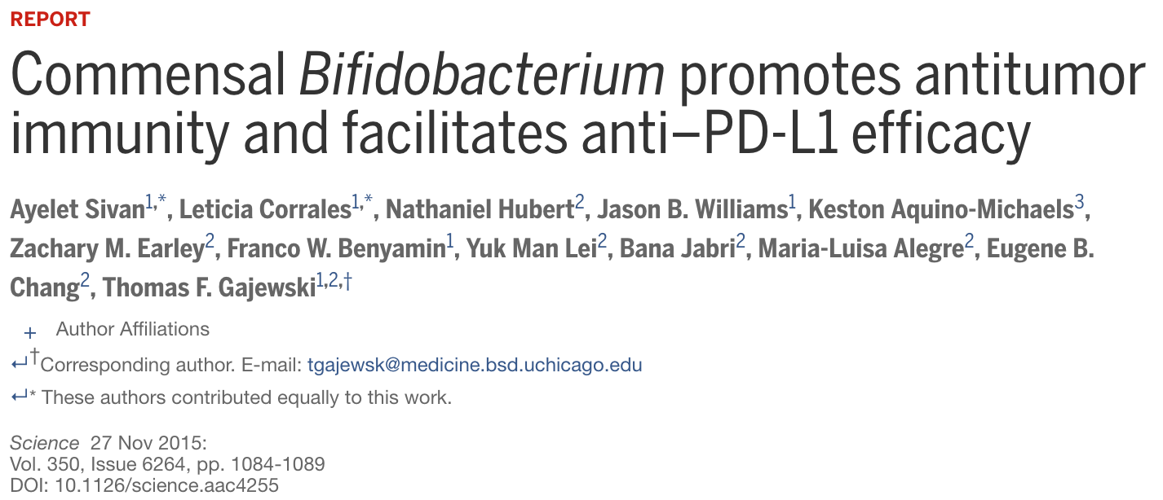
5. 癌症
破坏肠道菌群导致
CpG-免疫疗法及铂治疗对皮下肿瘤的
疗效受损
CTLA-4免疫抑制剂的抗癌作用
依赖于肠道菌群
双歧杆菌促进抗肿瘤免疫力
促进抗 PD-L1 免疫疗法的效率
Notes:
Commensal bacteria control cancer response to therapy by modulating the tumor microenvironment， 2013年Science，1097
anticancer immunotherapy by ctla-4 blokade，2015年Science被引1500次。
commensal bifidobacterium promotes antitumor immunity，2015年Science被引1500次。

Slide 41
6. 肠脑轴
Cell 167, November 3, 2016 10.1016/j.cell.2016.10.027
Nat Med . 2016 Jul 7;22(7):697-700. 10.1038/nm0716-697
35张图，看懂肠道和大脑的魔性关系
Notes:
Gil Sharon, Timothy R. Sampson, Daniel H. Geschwind & Sarkis K. Mazmanian. (2016). The Central Nervous System and the Gut Microbiome. Cell 167, 915-932, doi: https://doi.org/10.1016/j.cell.2016.10.027
Roxanne Khamsi. (2016). Metabolism in mind: New insights into the 'gut-brain axis' spur commercial efforts to target it. Nature Medicine 22, 697-700, doi: https://doi.org/10.1038/nm0716-697

Slide 42



7. 疾病诊断
15个肝硬化宏基因组生物标记，其PDI指数成功诊断样本
跨越人群的大肠癌肠道菌群特征和诊断标志物
用机器学习鉴定出含16个菌群物种的最小集合，可较准确的区分CRC与对照（AUC>0.8）
Qin, N., et al. (2014). "Alterations of the human gut microbiome in liver cirrhosis." Nature 513(7516): 59-64.
Thomas, A. M. et al. Metagenomic analysis of colorectal cancer datasets identifies cross-cohort microbial diagnostic signatures and a link with choline degradation. Nat. Med. 25, 667-678, doi:10.1038/s41591-019-0405-7 (2019).
Notes:
Alterations of the human gut microbiome in liver cirrhosis
Andrew Maltez Thomas, Paolo Manghi, Francesco Asnicar, Edoardo Pasolli, Federica Armanini, Moreno Zolfo, Francesco Beghini, Serena Manara, Nicolai Karcher, Chiara Pozzi, Sara Gandini, Davide Serrano, Sonia Tarallo, Antonio Francavilla, Gaetano Gallo, Mario Trompetto, Giulio Ferrero, Sayaka Mizutani, Hirotsugu Shiroma, Satoshi Shiba, Tatsuhiro Shibata, Shinichi Yachida, Takuji Yamada, Jakob Wirbel, Petra Schrotz-King, Cornelia M. Ulrich, Hermann Brenner, Manimozhiyan Arumugam, Peer Bork, Georg Zeller, Francesca Cordero, Emmanuel Dias-Neto, João Carlos Setubal, Adrian Tett, Barbara Pardini, Maria Rescigno, Levi Waldron, Alessio Naccarati & Nicola Segata. (2019). Metagenomic analysis of colorectal cancer datasets identifies cross-cohort microbial diagnostic signatures and a link with choline degradation. Nature Medicine 25, 667-678, doi: https://doi.org/10.1038/s41591-019-0405-7

Slide 43
报告提纲
宏基因组背景介绍
宏基因组研究热点
宏基因组分析方法
宏基因组研究套路
宏基因组研究的机遇与挑战

Slide 44








微生物组研究方法
高通量，高成本 | 无法分离难培养的物种
研究物种多样性 | PCR有偏好性 只能研究分类信息和丰度
研究物种多样性和功能 发现新基因或基因组草图 | 无法得到基因表达信息 信息分析复杂
样本中含量低，捕获测序* 同时研究DNA和RNA病毒 | 实验成本高 信息分析复杂
研究基因表达信息，寻找样本间表达差异 | 提取和纯化复杂， 数据库信息不完善
获得蛋白表达谱 比较不同环境样本的蛋白差异 | 数据库信息不完善 总蛋白提取困难
获得代谢图谱 比较不同环境样本的代谢物差异 | 数据库信息不完善 难区分宿主和微生物的代谢物
Microbiome
Culturome
Amplicon
(16S/18S/ITS)
DNA
Metagenome
Virome
mRNAs
Metatranscriptome
Proteins
Metaproteome
Metabolites
Metabonome
Protein Cell：扩增子和宏基因组数据分析实用指南
Notes:
培养组主要是平板、液体96孔板培养，+测序鉴定；DNA、RNA层面二代测序；质谱

Slide 45
宏组学概述
微生物组 取样
数据处理 质控定量
统计分析 可视化
“宏组学” 数据产出
Protein Cell：扩增子和宏基因组数据分析实用指南

Slide 46

《微生物组实验手册》
征稿主页：https://bio-protocol.org/bio101/Special_Issue_info.aspx?siid=48
进展： https://kdocs.cn/l/cL8RRqHIL
科学顾问
朱永官 中科院城环境所
刘双江 中科院微生物所
朱宝利 中科院微生物所
特邀编委
朱怀球 北京大学 杨瑞馥 军事医学科学院
周宏伟 南方医科大学 成艳芬 南京农业大学
韦中 南京农业大学 邓晔 中科院生态中心
杨军 中科院城环境所 白洋 中科院遗传发育生物所
袁志林 中国林科院 待定……
特邀主编
褚海燕 中科院南京土壤所
刘永鑫 中科院遗传发育生物所
待定……
Notes:
分析还是不够的，实验方法是分析数据的基础。目前的主编和编委团队已经邀请了50家单位的100多个团队参加，确定了近200篇稿件，其中完成100多篇。详见 https://kdocs.cn/l/cL8RRqHIL 或点击阅读原文。

Slide 47







数据分析的基本思想——三步走
降维
降维
可视化
大数据
大表
小表
图
Shell
Shell/R
R
序列: 10⁶ ~ 10⁹
特征表: 10^{1~3} X 10^{3~5}
统计表: 1~N X 10^{1~3}
图: 10^{1~3}个点和统计信息
Notes:
降级至人类可读的数据

Slide 48

扩增子和宏基因组分析流程
Protein Cell：扩增子和宏基因组数据分析实用指南

Slide 49







扩增子分析软件和数据库
|
|
|
|
|
|
|
|
|
|
16S、18S和ITS
数据库、在线分析
扩增子分析神器USEARCH 简介
微生物扩增子数据库大全
NAR：UNITE真菌鉴定ITS数据库
Notes:
截止2019年11月27日，QIIME 17569次；Usearch 107880次；mothur 11889次，mothur由密西根大学(University of Michigan) 的Dr. Patrick Schloss领衔的团队开发的，其团队还开发有DOTUR(2005年定义OTUs和计算物种丰富度)和SONS(OTUs丰度比较)软件。详见前提提到我发表的中文综述。
数据库也各有特色，详见综述，在后面的课程中每个都会用到，物尽其用。
截止171218日，QIIME 9297次；Usearch 5981次；mothur 7869次，密西根大学(University of Michigan) 的Dr. Patrick Schloss领衔的团队开发的，其团队还开发有DOTUR(2005年定义OTUs和计算物种丰富度)和SONS(OTUs丰度比较)软件。

Slide 50



QIIME2——可重复全程记录式分析流程
https://qiime2.org/
Nature Biotechnology：QIIME 2可重复、交互和扩展的微生物组数据分析平台
相关代码和文件下载：https://github.com/YongxinLiu/QIIME2ChineseManual
Notes:
2018年由QIIME2全面接档，由Python3编写。不是升级版，而是全新的分析流程，由1的作者继续开发。格式标准化，新手体验差，适合团队强制标准化分析。引用1000多次。有些复杂文库解析，还要用QIIME中的脚本。我们提供了全面的官方教程。自己编写的简明教程，也在审稿中，近期上线

Slide 51
QIIME 2简明和完整中文教程
简明教程：6千字，快速实现QIIME 2的安装、基本分析流程、文件导入和导了等常见操作。
https://github.com/YongxinLiu/MicrobiomeProtocol/tree/master/e2.QIIME2
完整中文教程：30节，10余万字，系统学习或作为资料库查阅。
https://github.com/YongxinLiu/QIIME2ChineseManual
相关代码和文件下载：https://github.com/YongxinLiu/QIIME2ChineseManual

Slide 52
易扩增子(EasyAmplicon)
QIIME、USEARCH和Mothur，但仍分别存在依赖关系过多导致的安装困难、大数据收费和使用界面不友好等问题
易扩增子实现简单易用、可重复和跨平台地开展扩增子分析
核心采用体积小、安装方便、计算速度快且跨平台的软件USEARCH，同时整合VSEARCH以突破USEARCH免费版限制
选用RStudio的图形界面对流程代码文档管理和运行，实现命令行和/或鼠标点击操作方式开展扩增子可重复分析
提供数10个脚本，实现特征表过滤、重采样、分组均值等常用计算，并为STAMP、LEfSe、PICRUSt1/2等提供标准的输入文件
项目：https://github.com/YongxinLiu/EasyAmplicon
教程： https://github.com/YongxinLiu/MicrobiomeProtocol/tree/master/e3.EasyAmplicon

Slide 53
宏基因组
DNA
提取
随机打断
测序
质控, (组装
注释) 比对
物种组成
功能分析
Yong-Xin Liu, Yuan Qin, Tong Chen, Meiping Lu, Xubo Qian, Xiaoxuan Guo & Yang Bai. A practical guide to amplicon and metagenomic analysis of microbiome data. Protein Cell 41, 1-16, doi: https://doi.org/10.1007/s13238-020-00724-8 (2020).
Protein Cell：扩增子和宏基因组数据分析实用指南
Notes:
扩增子只是入门技术，功能説不清。将来宏基因组会成为主流。

Slide 54
宏基因组分析流程
原始序列
(Raw data)
重叠群
(Contigs)
基因集
(Gene catalog)
纯净序列
(Clean data)
KEGG基因通路注释数据库
eggNOG同源基因簇数据库
CAZy碳水化合物基因数据库
CARD抗生素 抗性数据库
基因组草图
(Draft genome)
物种和功能组成(Taxonomic and functional table)
基因丰度
NCBI物种分类数据库
质量控制
去宿主
Xu-Bo Qian, Tong Chen, Yi-Ping Xu, Lei Chen, Fu-Xiang Sun, Mei-Ping Lu & Yong-Xin Liu. A guide to human microbiome research: study design, sample collection, and bioinformatics analysis. Chinese Medical Journal, doi: https://doi.org/10.1097/CM9.0000000000000871 (2020).
①数据预处理
②基于读长分析
(Read-based)
序列比对至参考数据库
组装/拼接
③组装/拼接分析(Assemble-based)
基因预测
基因去冗余
分箱(Binning)
定量
基因注释
Kraken2
GhostKOALA
eggNOG-mapper
dbCAN
RGI
常用物种和功能基因注释数据库(图标右)和对应的软件(图标下)
CMJ：人类微生物组研究设计、样本采集和生物信息分析指南
Notes:
3大块分析。第三块分为基因层面，基因组层面-细菌基因组，物种分类、进化、生物合成基因簇分析。
分析存在两大难得：软件依赖关系多难安装，数据库大难下载

Slide 55

软件安装——BioConda
BioConda是Conda的生物信息软件专用频道
软件清单 https://bioconda.github.io/conda-recipe_index.html
13799个生物信息软件及常多版本，如收录fastqc的25个版本
超850人添加、修改、升级和维护软件清单
2018年发表于Nature Methods，以后可以优雅的引用它(吃水不忘挖井人)，两年内被引200+次
添加频道：conda config --add channels bioconda
使用方法：Nature Methods：Bioconda解决生物软件安装的烦恼
Grüning, B. et al. Bioconda: sustainable and comprehensive software distribution for the life sciences. Nat. Methods 15, 475-476, doi:10.1038/s41592-018-0046-7 (2018).

Slide 56

国家微生物科学数据中心
http://nmdc.cn/
微生物组常用数据库国内备份站
Notes:
NCBI下载数据要收费，国内正在建立备用

Slide 57

微生物组数据库国内下载
http://nmdc.cn/datadownload
微生物组常用数据库国内备份站
Notes:
宏基因组平台发起，提供资源和更新，微生物所提供服务器和网站运维。促进国内同行使用，与本培训配套的数据库均可以此下载。很多数据库难下载，如保存在google, dropbox上。

Slide 58


易宏基因组(EasyMetagenome)
1soft_db.sh：软件和数据库安装
2pipeline.sh：分析流程
数据质量控制和去宿主
有参分析流程HUMAnN2
组装拼接流程
分箱和基因组分析
3FAQ.sh：常见问题
项目：https://github.com/YongxinLiu/EasyMetagenome

Slide 59
报告提纲
宏基因组背景介绍
宏基因组研究热点
宏基因组分析方法
宏基因组研究套路
宏基因组研究的机遇与挑战

Slide 60

基于特征表的常见
统计分析方法
可视化样式
Yong-Xin Liu, Yuan Qin, Tong Chen, Meiping Lu, Xubo Qian, Xiaoxuan Guo & Yang Bai. A practical guide to amplicon and metagenomic analysis of microbiome data. Protein Cell 41, 1-16, doi: https://doi.org/10.1007/s13238-020-00724-8 (2020).
Notes:
第二步，是对核心结果进行分析和可视化，直接满足规律挖掘和发表文章的要求。

Slide 61

统计可视化amplicon包
微生物组可视化包：https://github.com/microbiota/amplicon
一键生成发表级别图样式，欢迎大家为此项目贡献你的代码和函数

Slide 62


ImageGP——在线绘制20种图/分析
http://www.ehbio.com/ImageGP/
Notes:
18年建立的网站，2年被引91次。目前文章还没写，”www.ehbio.com/ImageGP”

Slide 63

ImageGP 2图+代码可重复分析
http://www.ehbio.com/Cloud_Platform/front
Notes:
提供代码，可本地进一步修改。

Slide 64



E Venn — 维恩图统计绘图大全
http://ehbio.com/test/venn/

Slide 65

交互的生命之树(interactive Tree Of Life, iTOL)
http://itol.embl.de/
Notes:
此软件已经发表5篇NAR，引用

Slide 66


作者Peer Bork和iTOL文章简介
https://scholar.google.com/citations?hl=en&user=M6Etr6oAAAAJ
https://scholar.google.com/scholar?hl=en&as_sdt=0%2C5&q=%22iTOL%22&btnG=
Notes:
EMBL生信团队德国实验室的负责人，引用24万余次，是EMBL第一高引科学家，参与人类基因组，负责人类肠道宏基因组测序，在蛋白功能、互作、进化树方法发表众多高引工具。

Slide 67

GraPhlAn美化物种树
GraPhlAn物种树Cladogram官方教程中文
重现Nature文章实战

Slide 68


《微生物组数据分析与可视化实战》—科学出版社
众筹编写《微生物组数据分析与可视化实战》——成为宏基因组学百科全书的创始人(目录)
编者序：初衷、计划、要求、优势、目标和展望
内容格式要求：背景知识、实例解读、实战代码；帮助同行看得懂文章，会归纳结果和写文章，实现自主分析；
计划：1年发行中文专著和建立在线百科全书平台，优秀稿件推荐发表中、英文方法期刊；2年建立我国自主、有影响力的微生物组分析平台；3年走出去，发表国际有影响力的方法文章和出版外文图书
全部文章点击链接《微生物组数据分析与可视化实战》，持续更新
Notes:
建立本领域专业知识讲解、文章撰写参考、统计分析和可视化方法的百科全书免费网络资源，长期维护，推动本领域的快速和长远发展。与科学出版社合作，11月份交稿，明年6月出版。电子版在网上免费查阅。

Slide 69


文章图的差距
Nature：根系菌群参与磷胁迫和免疫的平衡
内容和表达
方式丰富，
排版更细致
矢量图清晰
Microbiome: 简单套路发高分文章--杨树微生物组
Notes:
左图为2017年Microbiome的文章图1，只展示了四组样品的Alpha多样性(内容和表达样式单调、位图模糊不可检索)；
右图为2017年Nature文章的图1，分别展示了实验材料关系，材料的性质量化，菌群Beta多样性限制分析，组间距离和显著差异评估(内容和表达方式丰富，矢量图清晰文字可检索)。

Slide 70


文章图的差距
图形种类多样
PCoA
箱线图
拟合曲线
桑基图
流图
热图
Microbiome：芝麻菜中肠杆菌科主导核心微生物组
Science：哈扎人的肠道菌群
Notes:
2019年Microbiome主图，仅用MEGAN绘制了一个物种组成；Microbiome：芝麻菜中肠杆菌科主导核心微生物组并贡献抗生
2017年Sciences，用PCoA+箱线图+拟合曲线，桑基图+流图，热图。多角度展现研究对象周期的变化 规则

Slide 71

套路总结
矢量图清晰美观、4-6个子图
多角度描述、多图形样式
开篇图1——总体描述
材料来源地图/材料关系图(a)
实验设计图+取样方式(b)
样本组间整体差异PCA/PCoA(c)+多年/多点重复(d)
其它角度整体描述，如多样性/均匀度(e)+物种/功能组成(f)——图中可进一步分面展示重复实验突出规律一致性
NBT：水稻NRT1.1B基因调控根系微生物组参与氮利用
Jingying Zhang#, Yong-Xin Liu#, Na Zhang#, et. al. NRT1.1B is associated with root microbiota composition and nitrogen use in field-grown rice. Nature Biotechnology. 2019. doi:10.1038/s41587-019-0104-4
Notes:
图1一定要丰富，有冲击力，易懂。Data hammer the editor and reviewers. 让别人看到结果，就感动你的努力，你的良苦用心，同时感觉如沐春风，自感自愧不如。你説这样是什么效果，让他觉得收了你的文章是，捡到大便宜了。

Slide 72

套路总结
图2-4：细节
组间物种差异：热图/火山图/曼哈顿图(a/b)展示上、下调物种分类
重复比较：多年、多点或多组间可重复差异数量(c/d)；跨时间、地点间可检测才具有普适性(高分文章得分点)
差异物种的功能描述：功能注释/KEGG通路(e/g)+时间序列的变化规律(f/h)
差异功能：箱线图、条形图、扩展柱状图展示差异功能(i/j)的细节，差异可分上/下调两类，重复可分面如上下图展示多地点重复
NBT：水稻NRT1.1B基因调控根系微生物组参与氮利用

Slide 73



最常用的半/全版格式(Nature)
半版图
排版模板：AI_template/AI_Nature.ai，颜色模式RGB
页面纸张为Letter，图片宽度为单栏89mm，双栏183mm，图片最长大小为247mm
字体使用Arial(英文黑体)；氨基酸AA或核酸AGCT使用Courier系列等宽字体
子图编号为小写字母8 pt加粗，图注字体为5 - 7 pt,
推荐投稿使用12 pt加粗(子图分明) 和8 pt (文字可读性更好)
全版图
Notes:
RGB可以转换CMYK，颜色明显失真(电子显示效果优于油墨混合效果)，但反向无法还原色采用，失真明显；全版，8号字。

Slide 74

中国高通量测序数据中心——GSA
推荐上传中科院基因组所 GSA
全中文界面 gsa.big.ac.cn
中文表格模板、中文帮助教程
邮箱 、QQ群技术支持 548170081
教育网、科技网传输速度极快
无人值守，24小时全自助提交
杂志广泛接受
http://gsa.big.ac.cn/
Notes:
今年5月份，存储的数据量已达2000TB，主流CNS杂志都支持，这篇Science就是我负责分析的项目。

Slide 75



文件附件整理
https://science.sciencemag.org/content/364/6440/eaau6389
Notes:
附图64张，附表65个。每个图4-8个子图拼个合成，右边这些我花了很多心里做的图，只能做附图。附件图表的描述超过2万单词，翻译成中文有4、5万字，够一个博士论文了。

Slide 76


数据代码图表整理示例
fig1.Rmd 分析过程代码及注释
fig1.html 分析过程代码、注释和图表混排网页，方便阅读
*.txt 分析原始数据或统计结果表格
*.png 位图，如照片或绘画
*.pdf 矢量图，R语言绘制图片常用保存格式，方便查看和编辑
图1分析过程为例
数据data
图表figure
代码script
简介、文件描述和引文
https://github.com/YongxinLiu/Zhang2019NBT

Slide 77
报告提纲
宏基因组背景介绍
宏基因组研究热点
宏基因组分析方法
宏基因组研究套路
宏基因组研究的机遇与挑战

Slide 78

宏基因组分箱获得基因组草图
《一文读懂宏基因组binning》

Slide 79

不同时间地点的样品
宏基因组测序
组装为重叠群
计算重叠群4核苷酸频率
计算样本中重叠群丰度
计算成对距离 矩阵
迭代获得分箱
Kang, D. D., Froula, J., Egan, R. & Wang, Z. MetaBAT, an efficient tool for accurately reconstructing single genomes from complex microbial communities. PeerJ 3, e1165, doi:10.7717/peerj.1165 (2015).
Notes:
2015 Cited by 642，2019 Cited by 63 PeerJ

Slide 80



最常用的两个分箱流程和去冗余工具
MetaWRAP：分箱、提纯等流程
DAStool：5种分箱提纯和去冗余
dRep：基因组比较，分箱去冗余
MetaWRAP 简介 安装和数据库部署 实战和结果解读
DAS工具: 利用去重、聚合和评分的策略从宏基因组中恢复基因组
Notes:
Uritskiy, Gherman V., Jocelyne DiRuggiero, and James Taylor. "MetaWRAP—a flexible pipeline for genome-resolved metagenomic data analysis." Microbiome 6, no. 1 (2018): 158.
Sieber, Christian MK, Alexander J. Probst, Allison Sharrar, Brian C. Thomas, Matthias Hess, Susannah G. Tringe, and Jillian F. Banfield. "Recovery of genomes from metagenomes via a dereplication, aggregation and scoring strategy." Nature microbiology 3, no. 7 (2018): 836.
Matthew R. Olm, Christopher T. Brown, Brandon Brooks & Jillian F. Banfield. dRep: a tool for fast and accurate genomic comparisons that enables improved genome recovery from metagenomes through de-replication. ISME J. 11, 2864, doi:10.1038/ismej.2017.126 (2017).

Slide 81
细菌基因组去冗余神器——dRep
dRep是由Jillian Banfield组于2017年发表于ISME的细菌基因组去冗余聚类软件，被引220次
dRep采用mash算法快速初步聚类结合比对精细两两计算ANI，适合于培养组学、宏基因组分箱获得的海量基因组草图，较同类软件速度快28倍，每小时处理上千个细菌基因组。
每个宏基因组分别组装，并使用dRep识别基本相同的基因组，并从每个重复组中选择最佳基因组。与使用共装配法回收的基因组相比，这导致回收了更多，更高质量的基因组。
drep：微生物基因组快速去冗余-文章解读+帮助文档+实战
Notes:
Olm, M. R., Brown, C. T., Brooks, B. & Banfield, J. F. dRep: a tool for fast and accurate genomic comparisons that enables improved genome recovery from metagenomes through de-replication. The Isme Journal 11, 2864, doi:10.1038/ismej.2017.126 (2017).

Slide 82

Jillian Banfield团队简介
Jillian Banfield是美国、 英国和澳大利亚院士，研究方向为微生物生态、宏基因组学。目前发表文章736篇，其中包括9篇Nature和27篇Science，H指数126，引用58955次。
她目前任职于加州大学伯克利分校的地球科学、生态系统科学、材料科学与工程系。她领导创新基因组学研究所的微生物研究计划(Microbial Research initiative)，隶属于劳伦斯·伯克利国家实验室，并在澳大利亚墨尔本大学任职。她最著名的一些著作包括有关微生物群落的结构和功能的文章。
Nature子刊：某些淡水湖泊中的大噬菌体或能加速好氧甲烷氧化

Slide 83

基因组分类数据库 (Genome Taxonomy DataBase, GTDB)
https://gtdb.ecogenomic.org/
澳大利亚环境基因组中心建立
包括19万细菌、3千古菌
大小34GB
3万个细菌种、1672个古菌种
已发表2篇Nature Biotechnology
最新版：95版，2020年7月17日
GTDB：基因组分类数据库，物种注释和进化树构建工具GTDB-tk

Slide 84

GTDB数据库—细菌共有单拷贝蛋白构建生命之树
细菌中普遍存在的120个单拷贝蛋白质（bac120）为基础
94759个细菌基因组，在属、种分辨率水平上描述了99个门，其中不可培养细菌占14.4%
58%在NCBI分类系统中已收录基因组的分类地位有变动，例如新系统中变形菌门重新划为6个不重叠的新类群
GTDB：基因组分类数据库，物种注释和进化树构建工具GTDB-tk

Slide 85

澳大利亚昆士兰大学 Donovan Paks
https://scholar.google.com/citations?user=A87iE7wAAAAJ
Notes:
生信、宏基因组、生物地理、信息可视化。参与过mothur，第一个扩增子流程。代表软件还有CheckM，STAMP，目前主要维护GTDB。

Slide 86
GTDB-Tk(Toolkit)
https://github.com/Ecogenomics/GTDBTk
使用软件GTDK-Tk v1.3.0，于2020年7月17发布，参考数据为95版
内存100GB，硬盘27GB，64核1小时可分析1000个细菌基因组
软件可conda安装
conda create -n gtdbtk
conda activate gtdbtk
conda install -c bioconda gtdbtk
GTDB：基因组分类数据库，物种注释和进化树构建工具GTDB-tk
微生物组常用数据库国内备份站

Slide 87

NBT：单细胞测序组装宏基因组
基于10X建库技术测序宏基因组。每个大片段来源序列有相同的Barcode，降低目标片段复杂度，提高组装准确率和长度。
Bishara, A. et al. High-quality genome sequences of uncultured microbes by assembly of read clouds. Nature Biotechnology 36, 1067, doi:10.1038/nbt.4266 (2018).

Slide 88

NBT：超高速细菌基因组检索技术
2019年2月Nature Biotechnology封面文章
新的位片式索引技术，使检索全球44万个可用细菌基因组资源成为可能
分箱前比对数据库，排除已知菌基因组，降低复杂度可提高分箱质量
Bradley, P., den Bakker, H. C., Rocha, E. P. C., McVean, G. & Iqbal, Z. Ultrafast search of all deposited bacterial and viral genomic data. Nature Biotechnology 37, 152-159, doi:10.1038/s41587-018-0010-1 (2019).

Slide 89

NBT：大规模培养细菌组
2019年6月Nature Biotechnology封面文章
群体水平发现氮吸收差异与菌群相关
筛选氮转运突变体发现可解析部分差异
培养组学获得群落主要成分
无菌体系下重组实现确定特异富含菌促进植物利用有机氮
为组学分析提供菌种和参考序列
在宏基因组分箱中有效去除已知物种序列
Zhang, J. et al. NRT1.1B is associated with root microbiota composition and nitrogen use in field-grown rice. Nature Biotechnology 37, 676-684, doi:10.1038/s41587-019-0104-4 (2019).
Nat. Biotechnol.：水稻NRT1.1B基因调控根系微生物组参与氮利用

Slide 90

NBT：Nanopore宏基因组诊断呼吸道感染
2019年7月Nature Biotechnology封面文章
皂苷(saponin)法有效消除99.99%宿主
从样品到结果6小时
对病原体检测的敏感性为96.6％
同时可分析抗性基因携带情况
获得高质量细菌的基因组
Charalampous, T. et al. Nanopore metagenomics enables rapid clinical diagnosis of bacterial lower respiratory infection. Nature Biotechnology 37, 783-792, doi:10.1038/s41587-019-0156-5 (2019).
NBT封面：纳米孔宏基因组6小时识别下呼吸道病原体
Notes:
Nature生物技术，一半为宏基因组的封面，不是叫Nature CRISPR，而应该叫Nature Metagenome

Slide 91

NBT：二、三代混合组装获得高质量基因
NBT：宏基因组二、三代混合组装软件OPERA-MS
Denis Bertrand, Jim Shaw, Manesh Kalathiyappan, Amanda Hui Qi Ng, M. Senthil Kumar, Chenhao Li, Mirta Dvornicic, Janja Paliska Soldo, Jia Yu Koh, Chengxuan Tong, Oon Tek Ng, Timothy Barkham, Barnaby Young, Kalisvar Marimuthu, Kern Rei Chng, Mile Sikic, and Niranjan Nagarajan. (2019). Hybrid metagenomic assembly enables high-resolution analysis of resistance determinants and mobile elements in human microbiomes. Nature Biotechnology.10.1038/s41587-019-0191-2
Notes:
导读
OPERA-MS采用重复感知聚类和精确的支架方法结合，实现二、三代序列的混合宏基因组组装；
基于模拟和真实宏基因组样本评估，获得目前最高质量的宏基因组，比长读长更高的碱基准确度，比短读长更高的连续性和比混合组装更少的错误，可获得低丰度物种的高质量基因组；
软件还可实现同一物种内菌株水平组装，获得稀有物种的高质量参考基因组；
结合纳米孔读长，实现80个完整质粒或噬菌体序列组装，为研究肠道抗生素抗性组精细研究提供可能。
二代测序通量高、准确度高，但读长短；三代测序读长长，但错误率高、成本高。将这两者的优势结合，目前在宏基因组领域还没有得到广泛应用，存在很多技术难题没有解决。近日，来自新加坡基因组所的Niranjan Nagarajan课题组发布了一款二、三代测序混合组装软件OPERA-MS，组装结果不仅碱基准确率高，而且短读长数据拼接长度提升了一个数量级。
OPERA-MS整合了宏基因组聚类和精确支架算法，基于虚拟肠道微生物组和人工群落数据测序，研究者仅用9×长读长覆盖深度组装出了接近目前最完整的宏基因组，也组装出低丰度（＜1%）物种的高质量基因组。值得一提的是，OPERA-MS还可在亚种水平上获得基因组结果。将Nanopore测序应用于抗生素治疗病人的肠道宏基因组研究，发现长读长组装质量较短读长提升了200倍。这一重镑成果于7月29日发表于世界顶级期刊《Nature Biotechnology》。

Slide 92

NBT: 宏表观组—DNA甲基化辅助宏基因组分箱
基于三代PacBio测序的甲基化结果，输助分箱
Beaulaurier, J. et al. Metagenomic binning and association of plasmids with bacterial host genomes using DNA methylation. Nature Biotechnology 36, 61, doi:10.1038/nbt.4037 (2017).

Slide 93
报告提纲
宏基因组背景介绍
宏基因组研究热点
宏基因组分析方法
宏基因组研究套路
宏基因组研究的机遇与挑战

Slide 94
总结
宏基因组学基本概念：微生物组、宏基因组、微生物群
研究热点：参考基因(组)集、MWAS、肠型、肥胖、糖尿病、诊断
技术：培养组、扩增子、宏基因组、宏转录组、宏蛋白组、宏代谢组
思路：取样、测序、数据分析、可视化；扩增子分析软件推荐QIIME 2和/或EasyAmplicon(USEARH/VSEARCH);宏基因组分析包括质控和去宿主、有参分析、组装、基因预测和功能预测、分箱单菌基因组
套路总结：逻辑3-5组图、开门红、方法可视化、结尾呼应
机遇与挑战：宏基因组组装、分箱的计算资源消耗巨大，本质上降低复杂度才是关键，结合新技术如三代测序、10X方式建库测序、高速检索和培养组等是末来的趋势

Slide 95


宏基因组公众号
欢迎关注宏基因组，专业干货每日推送
Notes:
欢迎投稿，包括成果宣传、文献解读、实验和分析方法、招生招聘。南京本领域科研人员关注人数达3450，位列全国第5大城市。

Slide 96


加我并进入同行交流群
谢谢各位老师！
备注：姓名-单位-职称/年级-研究方向
Notes:
谢谢各位老师和同学，感谢我们课题组的所有老师及同学。

